Slide 1
หลักเกณฑ์และวิธีการการแต่งตั้งบุคคลให้ดำรงตำแหน่งวิชาการระดับ ผศ./รศ./ศ. และแนวทางในการขอตำแหน่งวิชาการ

Slide 2
ความสำคัญของตำแหน่งวิชาการ
เพิ่มศักยภาพให้ตัวอาจารย์เองหลังการจบการศึกษาในระดับต่างๆ โท เอก
สร้างการยอมรับในตัวอาจารย์ เป็นการแสดงวิทยะฐานะ
เป็นประโยชน์ต่อหน่วยงาน องค์การ ในแง่การประกันคุณภาพหลักสูตร
มีรายได้เพิ่ม เพื่อขวัญและกำลังใจเหมือนวิทยฐานะในวิชาชีพอื่นๆ
เกิดประโยชน์ต่อนักศึกษา ในแง่ความรู้ทางวิชาการ
เกิดความภาคภูมิใจต่อนักศึกษาในการเรียนกับอาจารย์ที่มีชื่อสียง
สร้างการยอมรับให้กับมหาวิทยาลัย
แม้จะไม่ใช่ทุกอย่างในชีวิตแต่หากมีโอกาสใยไม่ทำ?

Slide 3
ปี 2560 ใช้ตั้งแต่ 1พย. 2561 เป็นต้นไป
พิจารณาจาก 4 องค์ประกอบ
คุณสมบัติเฉพาะตำแหน่ง
ผลการสอน
ผลงานวิชาการ
จริยธรรมและจรรยาบรรณ

Slide 4
เกณฑ์ ปี 2563 เลื่อนใช้ถึง 23 มิถุนายนปี 2565
พิจารณาจาก 4 องค์ประกอบ
คุณสมบัติเฉพาะตำแหน่ง
ผลการสอน
ผลงานวิชาการ
จริยธรรมและจรรยาบรรณ

Slide 5
คุณสมบัติเฉพาะตำแหน่ง
ผศ. ป.ตรี 6ปี ป.โท 4ปี ป.เอก 1ปี
รศ. ผศ. 2ปี
ศ. รศ.2ปี

Slide 6
ผลการสอน
ผศ. รศ.
มีชั่วโมงสอนประจำรายวิชา
ต้องเป็นวิชาที่กำหนดไว้ในหลักสูตร
เอกสารประกอบการสอน (ผ.ศ.)
เอกสารคำสอน (ร.ศ.)
ที่ใช้ประกอบการสอนมาแล้ว
3 หน่วยกิต หรือ 45 ชั่วโมง

Slide 7
แนวทางประเมินผลการสอน
๑. มีการวางแผนการสอนอย่างเป็นระบบ โดยกำหนดจุดมุ่งหมายของการสอนให้ชัดเจนและคัดเลือกการเรียนการสอนให้เหมาะสม เพื่อให้ผลการสอนเป็นไปตามจุดมุ่งหมายที่วางไว้โดยเสนอเอกสารหลักฐานที่สามารถประเมินได้ในทุกหัวข้อที่ผู้ขอกำหนดตำแหน่งเป็นผู้สอน ซึ่งมีการอ้างอิงแหล่งที่มา อย่างถูกต้องตามหลักวิชาการและกฎหมาย
๒. มีความสามารถในการใช้เทคนิควิธีสอนต่างๆ เพื่อให้ผู้เรียนเกิดความสนใจและ ติดตามการสอนตลอดเวลา เช่น ใช้ภาษาที่เข้าใจง่าย ยกตัวอย่างประกอบ สอดแทรกประสบการณ์จริง หรือใช้คำถามเพื่อให้ผู้เรียนคิดและตอบคำถามให้เข้าใจได้ชัดเจน
๓. มีความสามารถที่จะสอนให้ผู้เรียนสามารถเสาะแสวงหาความรู้และพัฒนาองค์ความรู้ได้ด้วยตนเอง ด้วยความมีวิจารณญาณ รู้ว่าแหล่งความรู้ใดที่ควรเชื่อถือ
สามารถเป็นผู้เรียนรู้อย่างต่อเนื่องตลอดชีวิต (lifelong learner)
๔. มีความสามารถสอนให้ผู้เรียนรู้จักคิดวิเคราะห์และสังเคราะห์ความรู้อย่างมีเหตุผลในวิชาที่สอน
๕. มีความสามารถให้ผู้เรียนมองเห็นความสัมพันธ์ของวิชาที่เรียนกับวิชาอื่นที่เกี่ยวข้อง
๖. มีความสามารถจัดให้ผู้เรียนแสดงความคิดเห็นและแลกเปลี่ยนประสบการณ์ตามความเหมาะสม
๗. มีความสามารถในการใช้สื่อการสอนและอุปกรณ์ช่วยสอนที่ทันสมัยเหมาะสมเป็นอย่างดี

Slide 8
ผลงานวิชาการ
งานวิจัย
งานวิชาการในลักษณะอื่นๆ งารพัฒนาเพื่ออุตสาหกรรม เพื่อพัฒนาการเรียนการสอน พัฒนานโยบายสาธารณะ กรณีศึกษา งานแปล พจนานุกรม สารานุกรม นามานุกรม งานสร้างสรรค์ทางวิทยาศาสตร์และเทคโนโลยี สร้างสรรค์ด้านสุนทรียะและศิลปะ สิทธิบัตร ซอฟแวร์
งานวิชาการรับใช้สังคม
ตำรา หนังสือ บทความวิชาการ

Slide 9
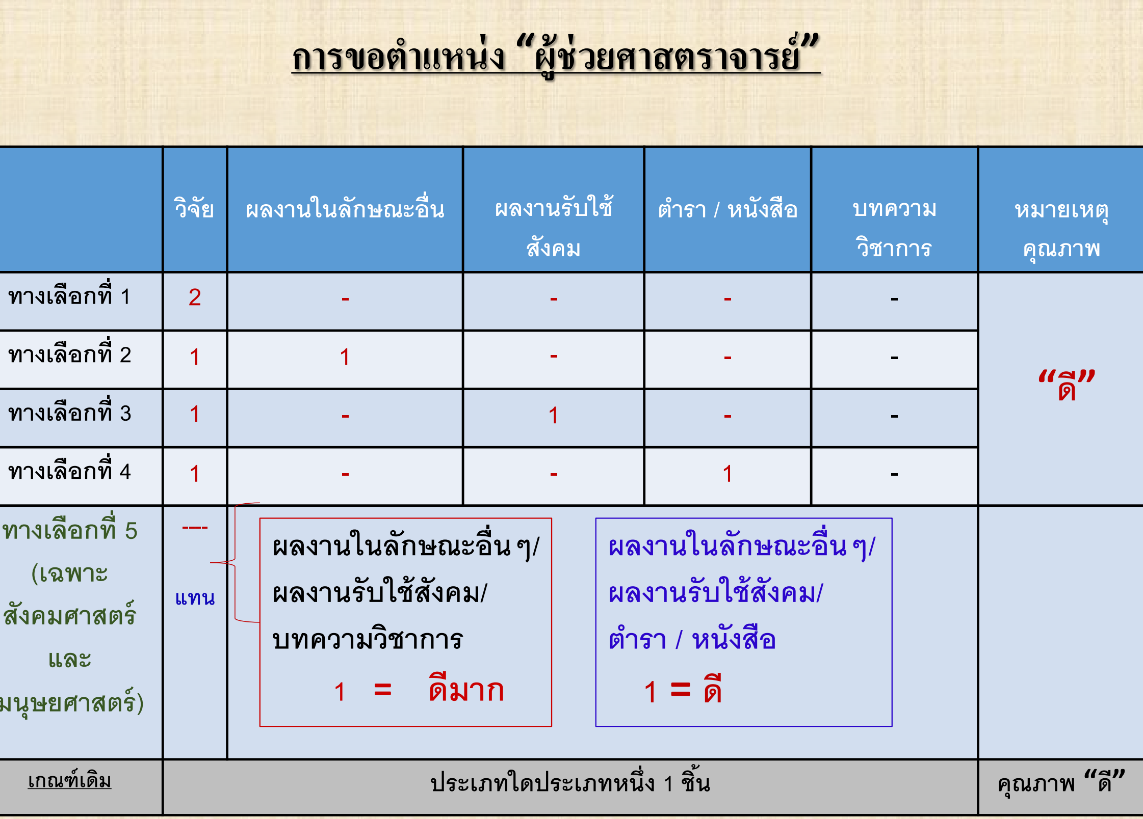
การขอตำแหน่ง ผู้ช่วยศาสตราจารย์

Slide 10
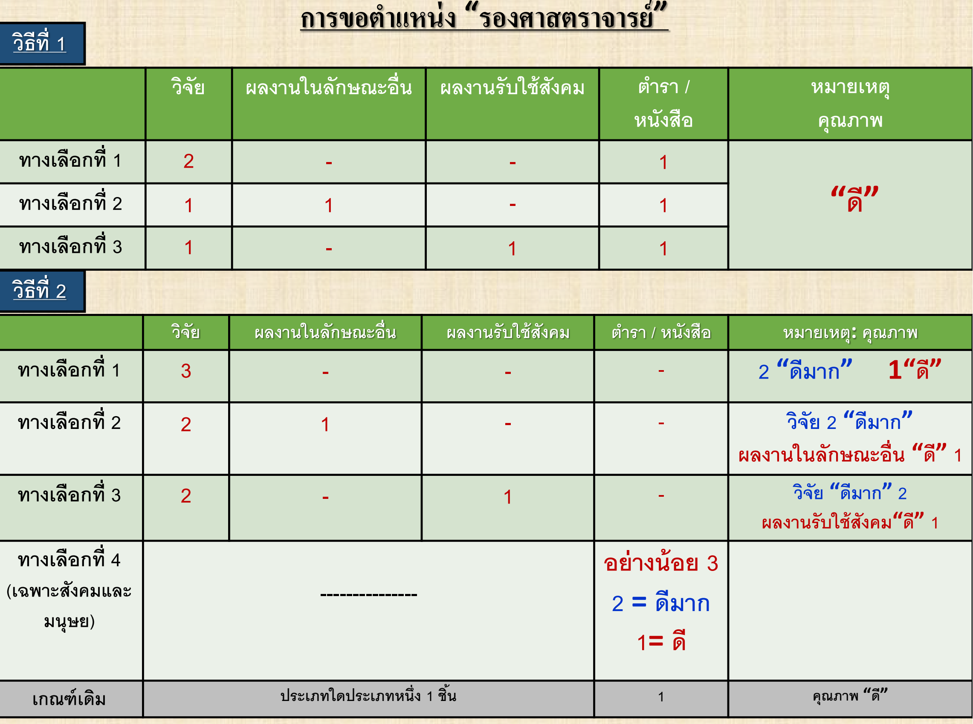
การขอตำแหน่ง รองศาสตราจารย์

Slide 11
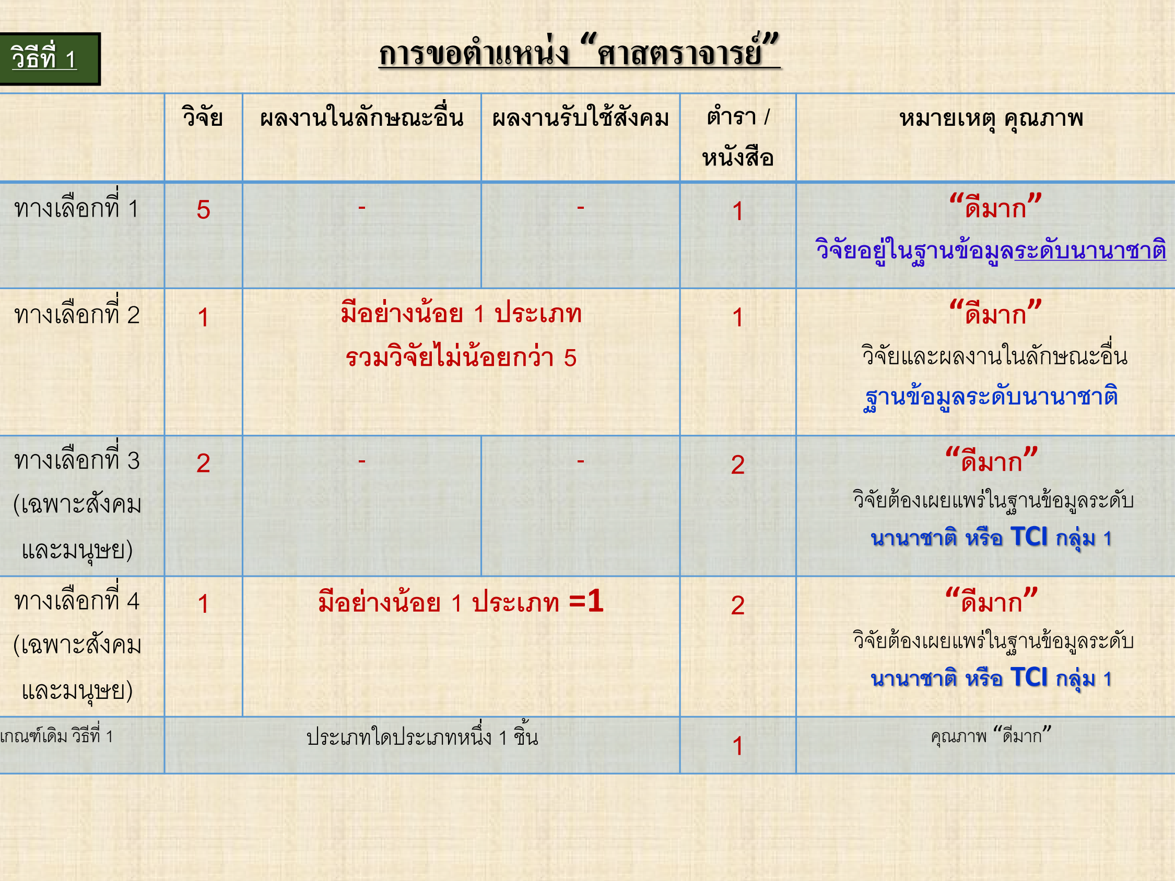
การขอตำแหน่งศาสตราจารย์

Slide 12
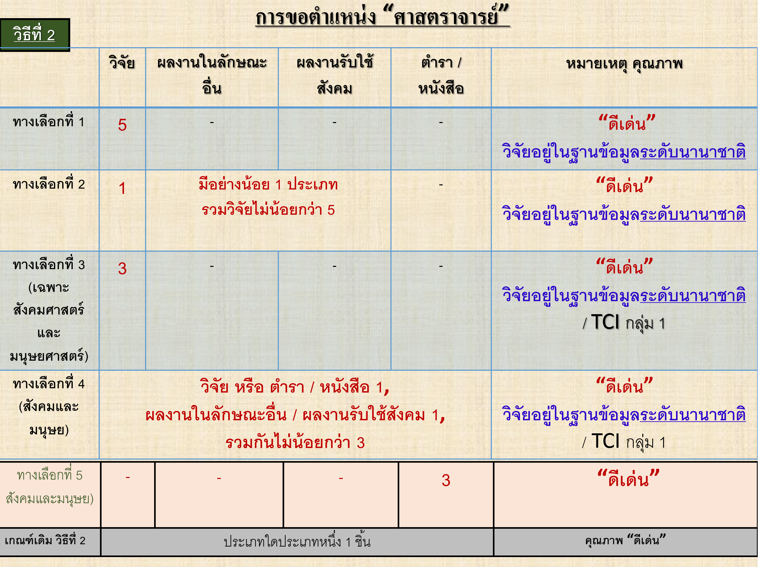
การขอตำแหน่งศาสตราจารย์

Slide 13
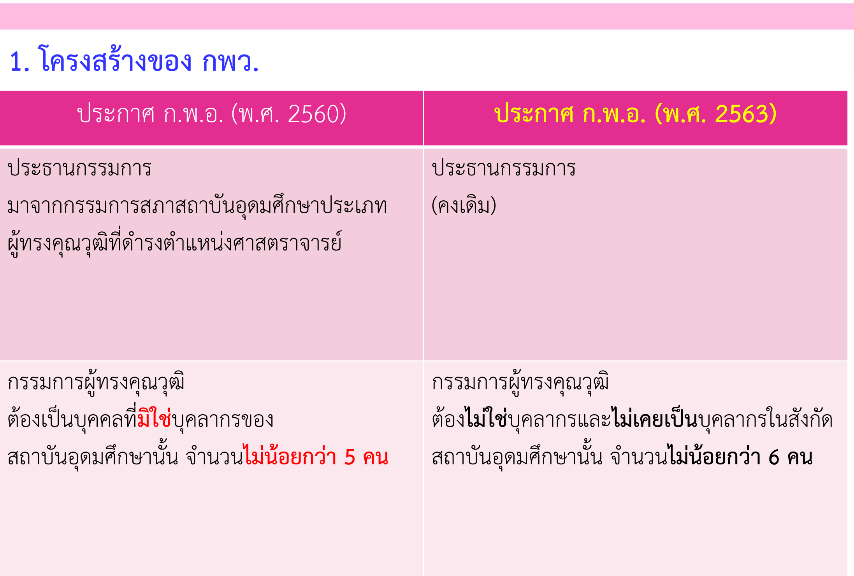
เกณฑ์ปี 2563

Slide 14
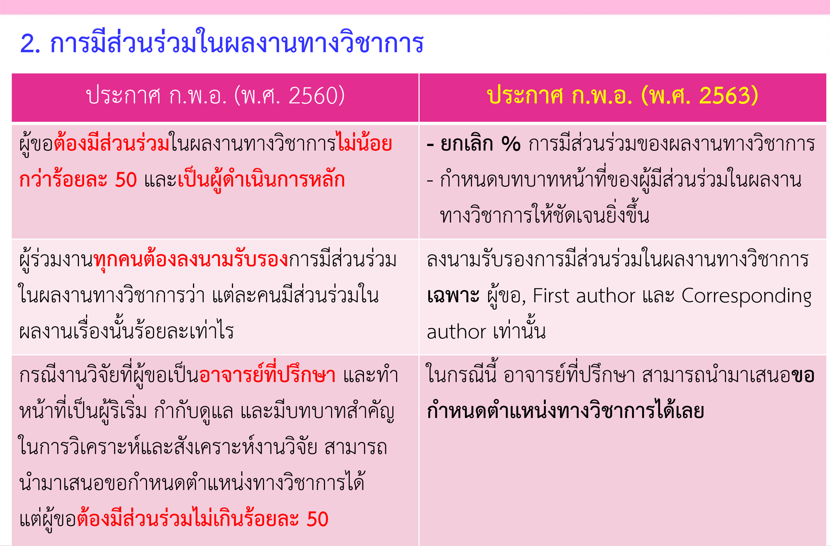

Slide 15
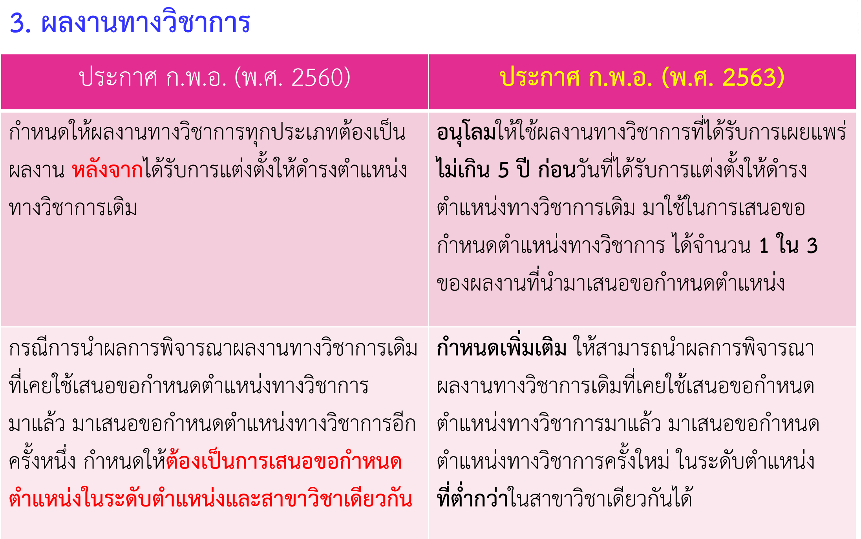

Slide 16
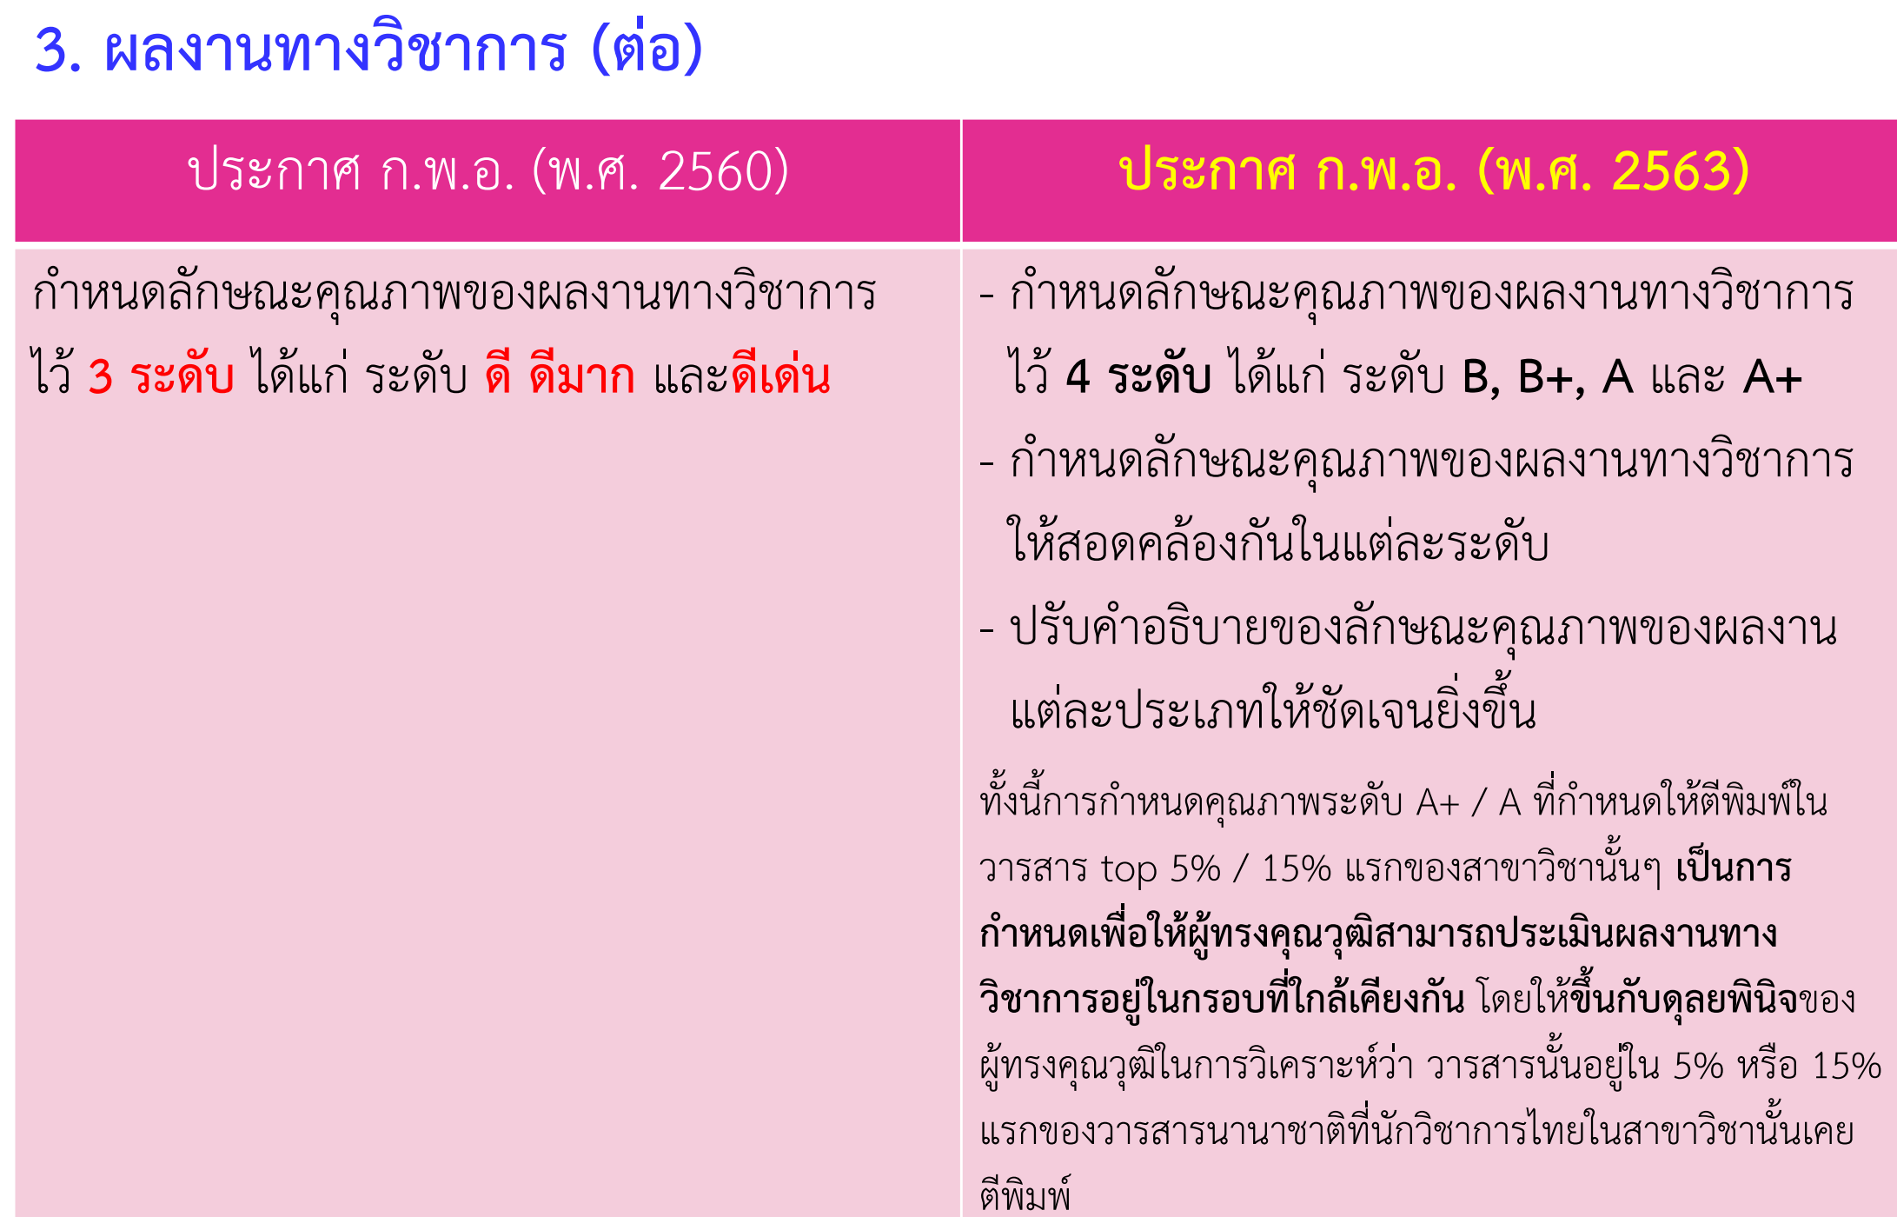

Slide 17
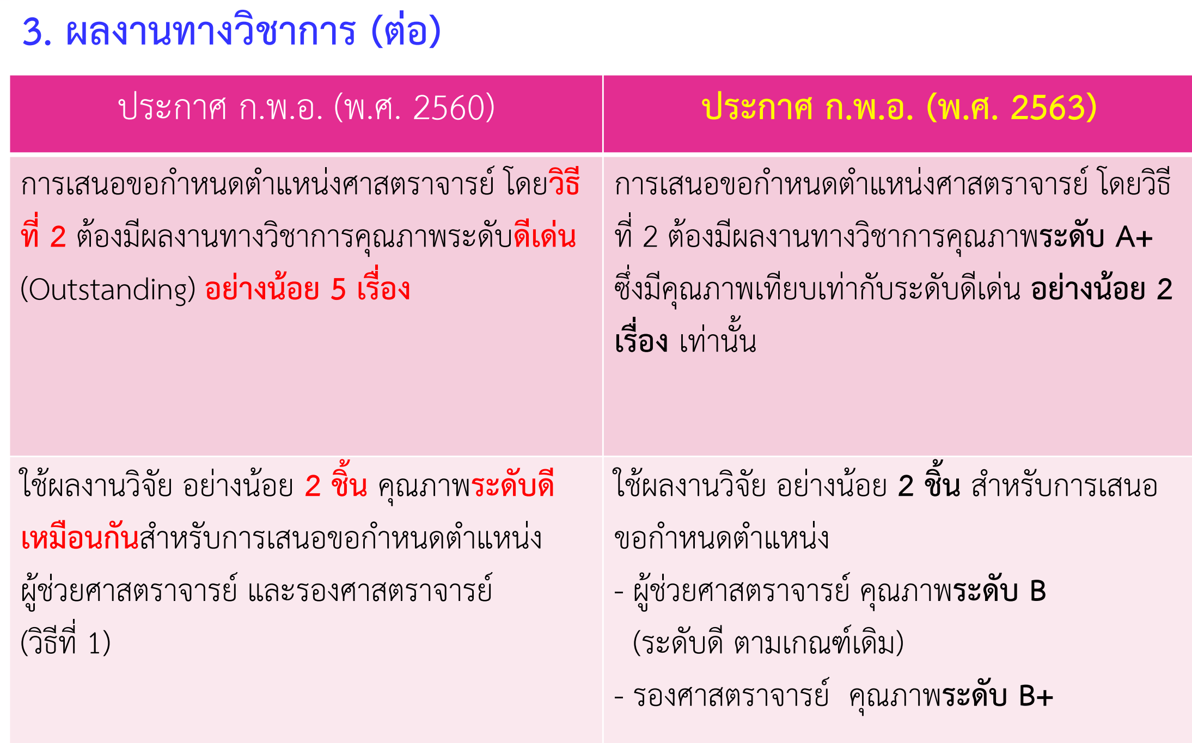

Slide 18
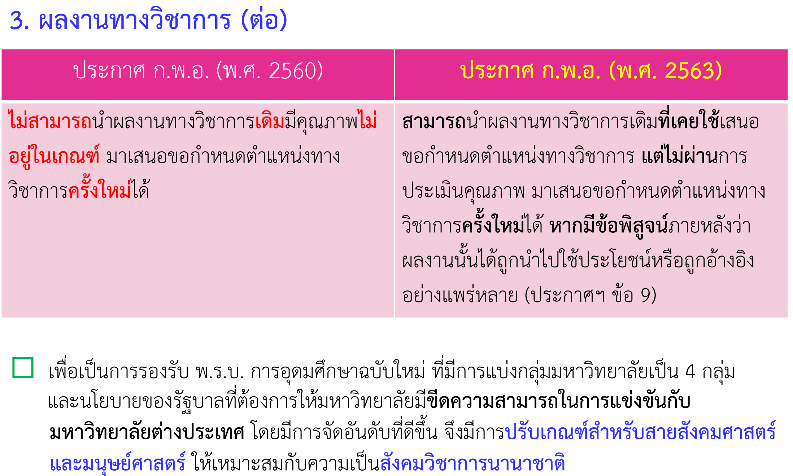

Slide 19
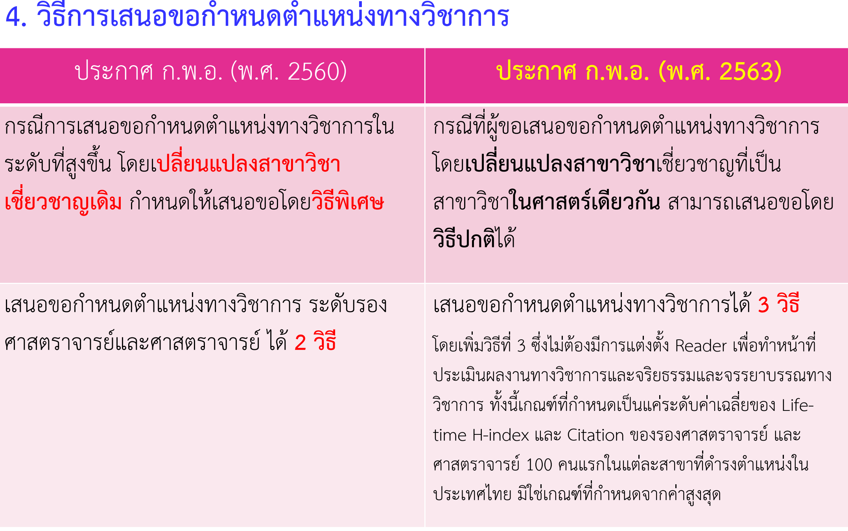

Slide 20
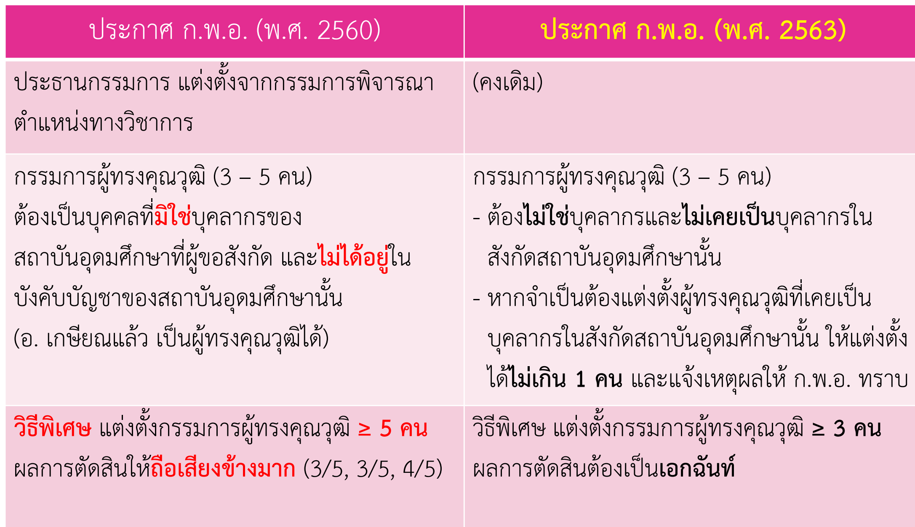
คณะกรรมการผู้ทรงคุณวุฒิ (reader)

Slide 21
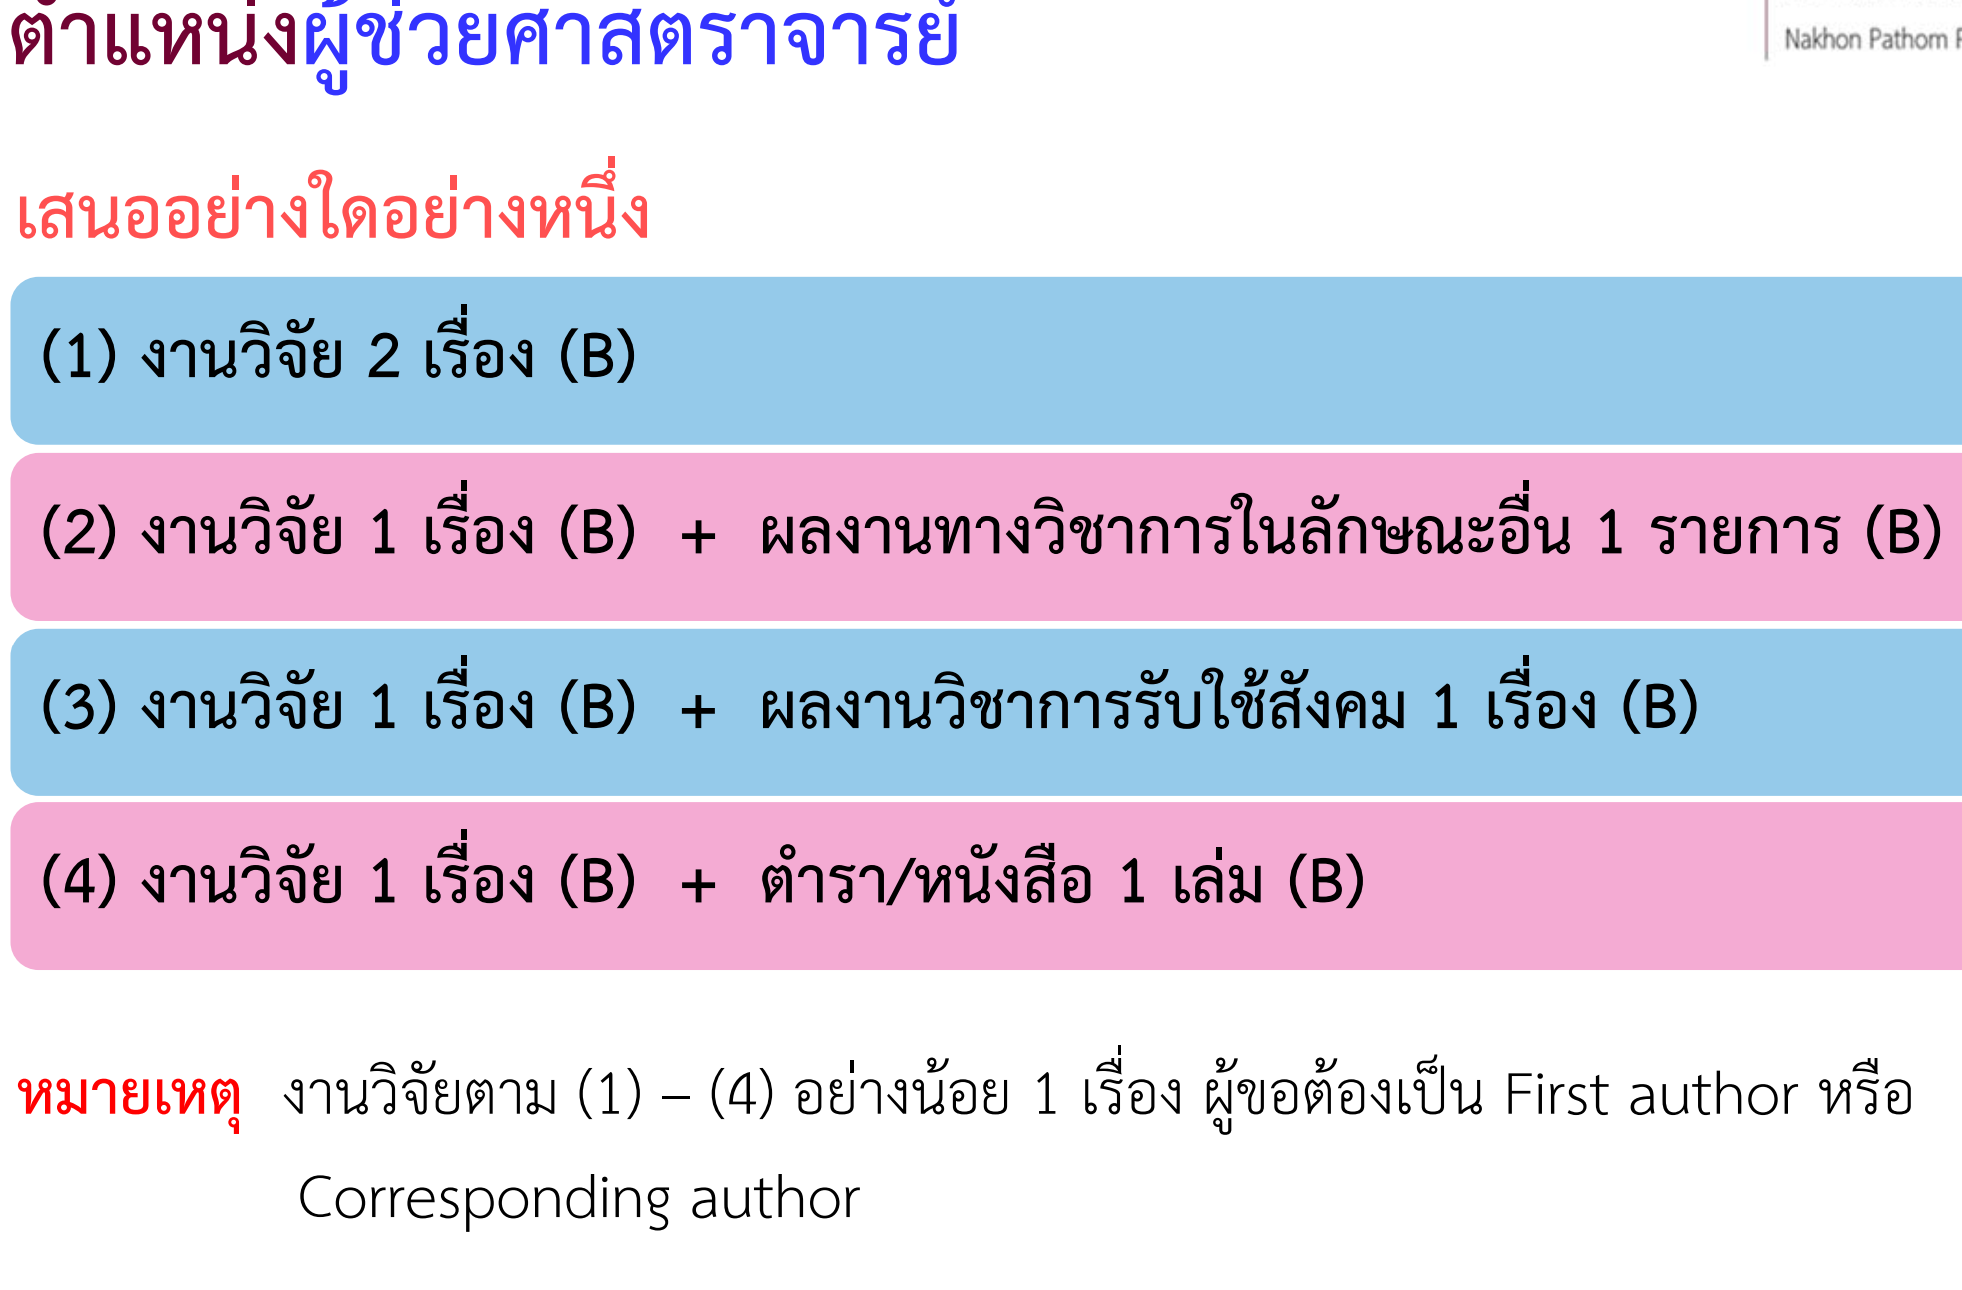
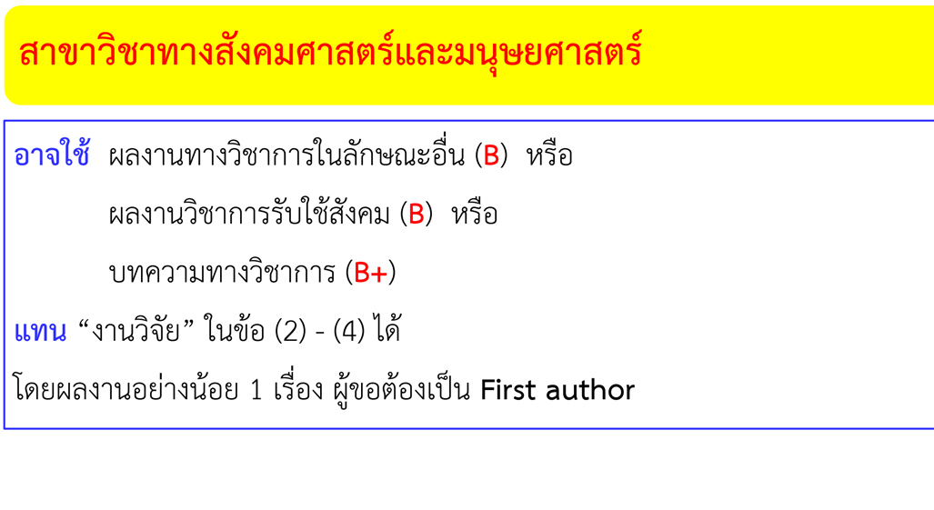
เกณฑ์ ผศ. ปี2563

Slide 22
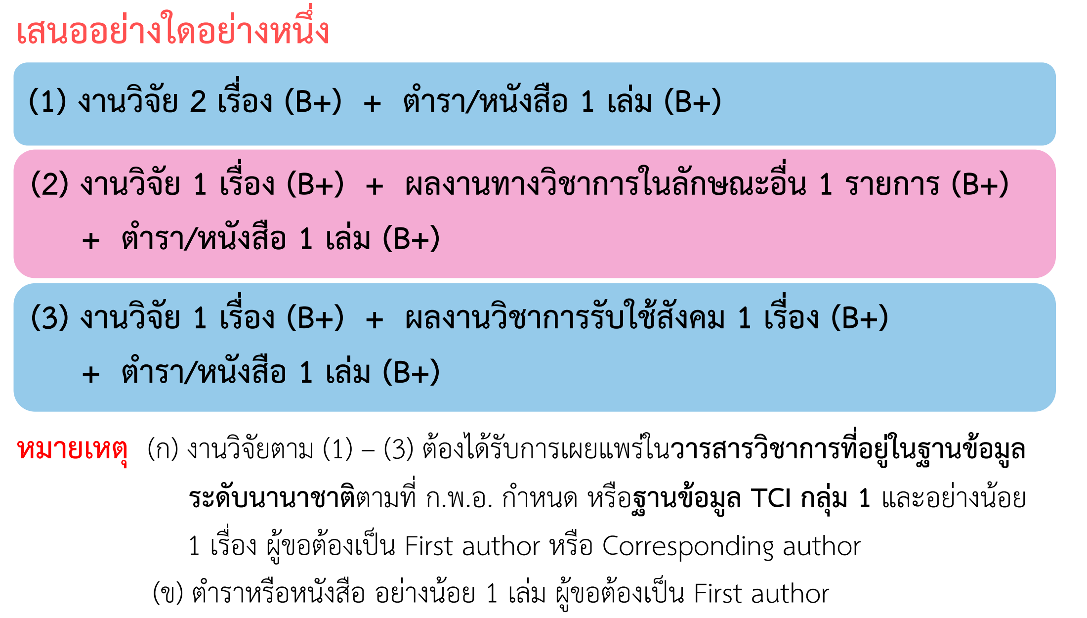
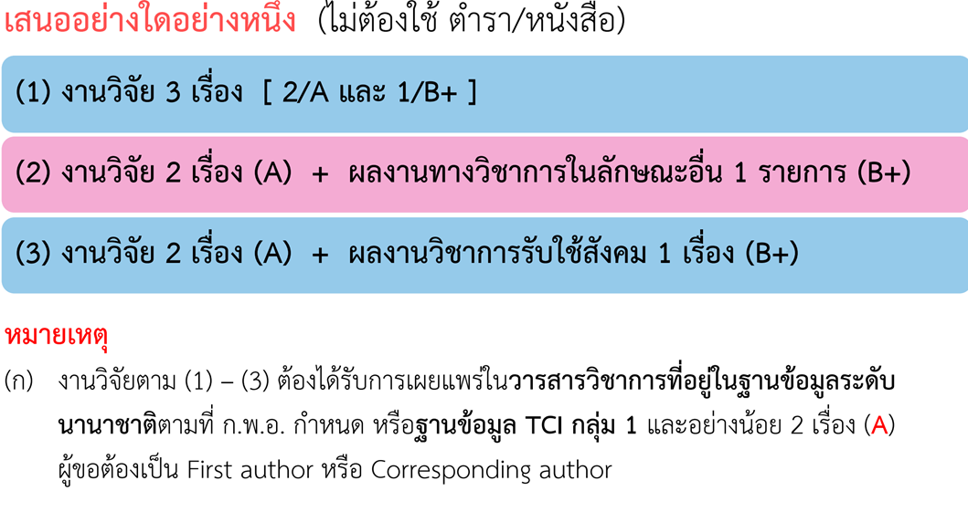
เกณฑ์ รศ. 2563

Slide 23
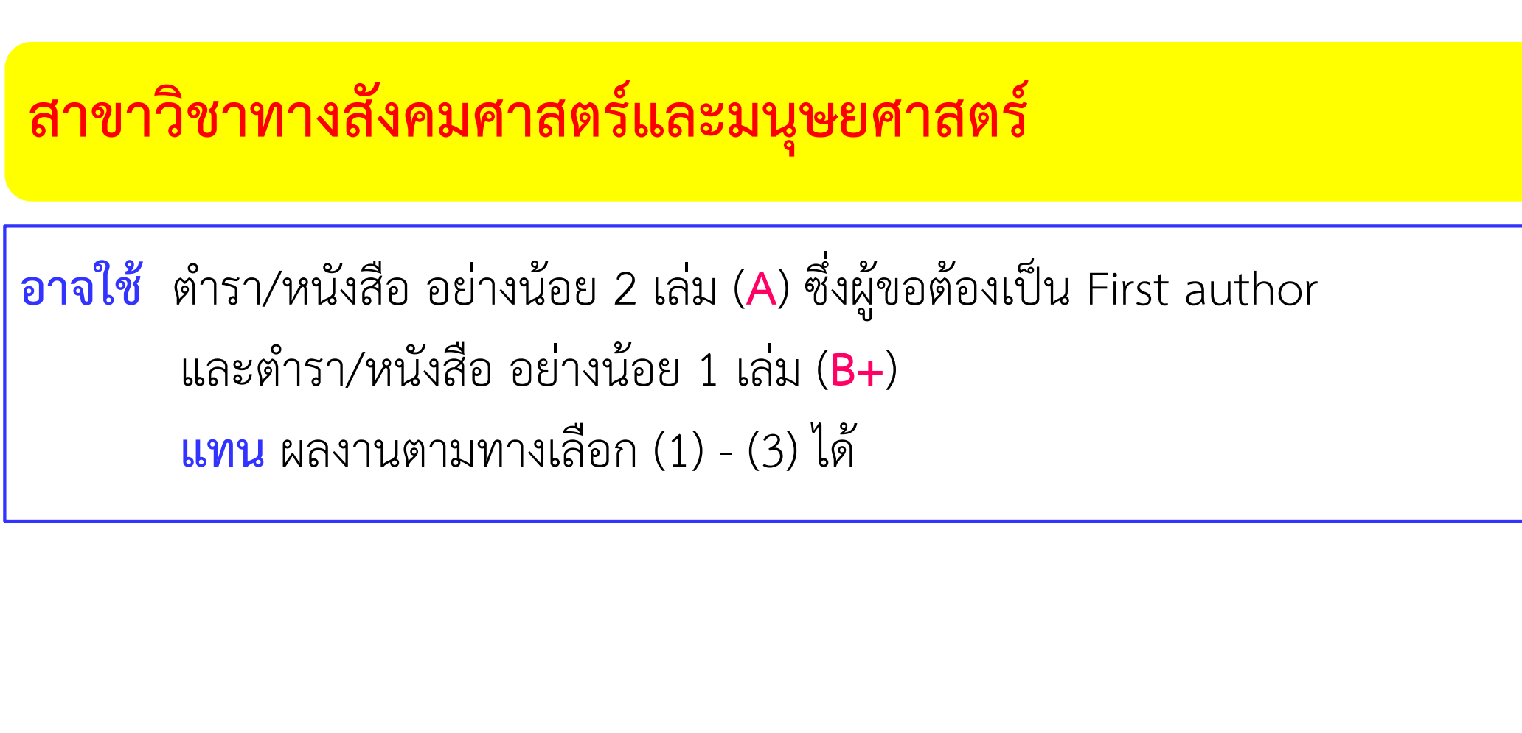

Slide 24
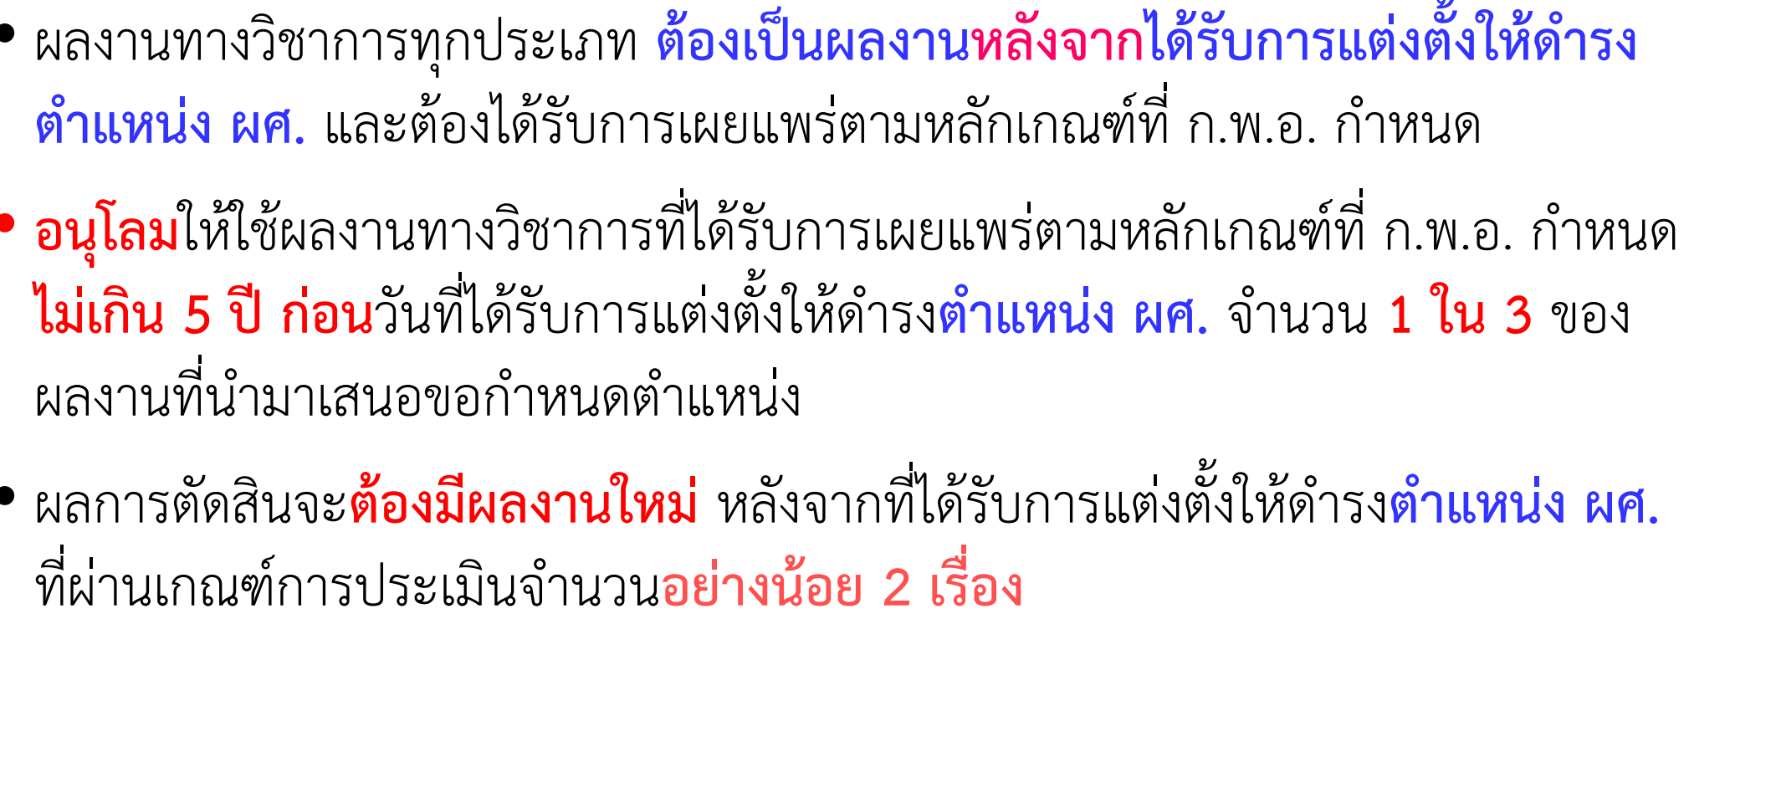
หมายเหตุ

Slide 25
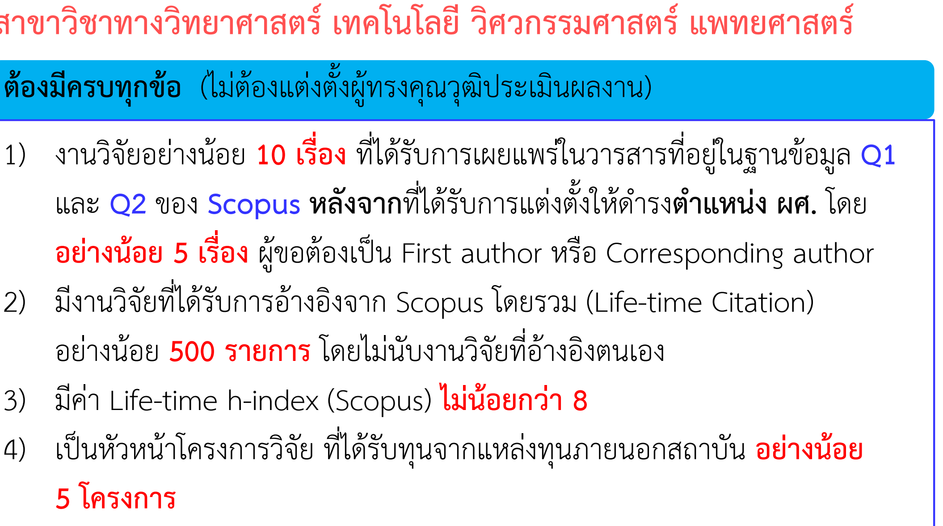
รศ.วิธีที่3

Slide 26
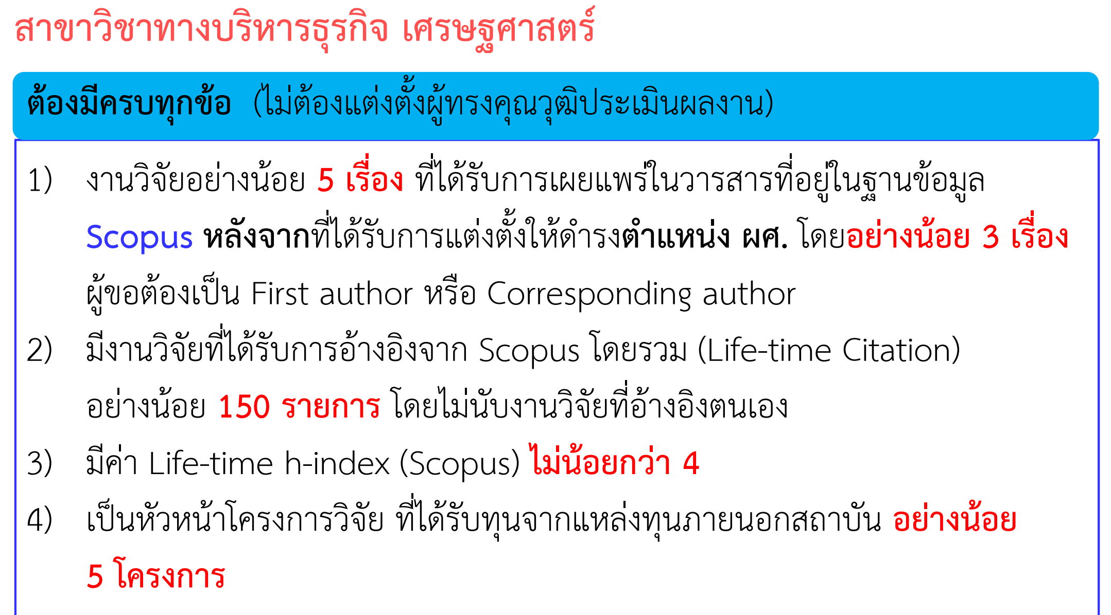
รศ.วิธีที่3

Slide 27
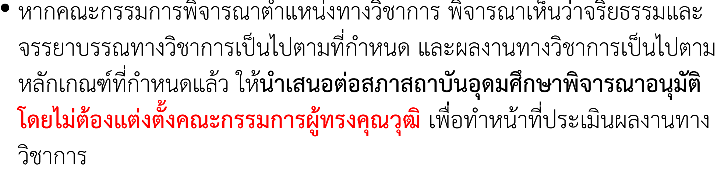
รศ.วิธีที่ 3

Slide 28
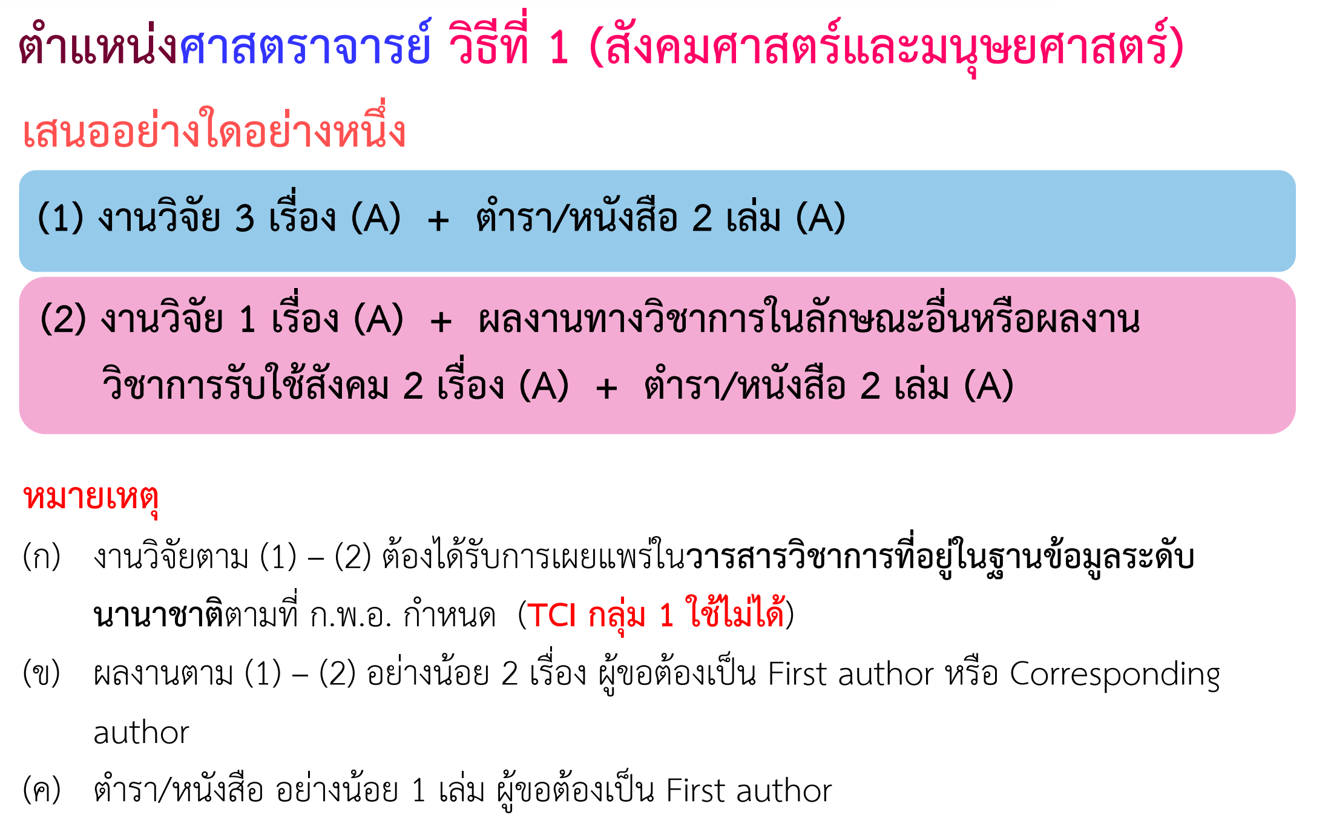

Slide 29
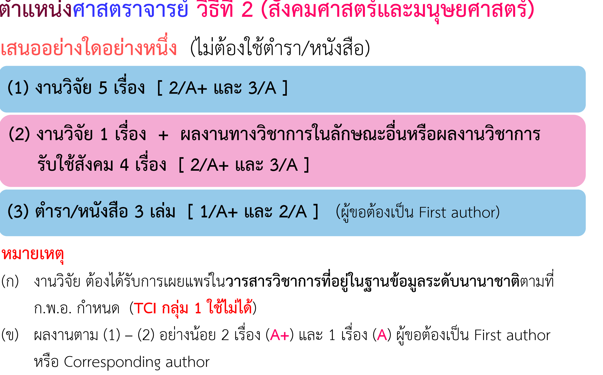

Slide 30
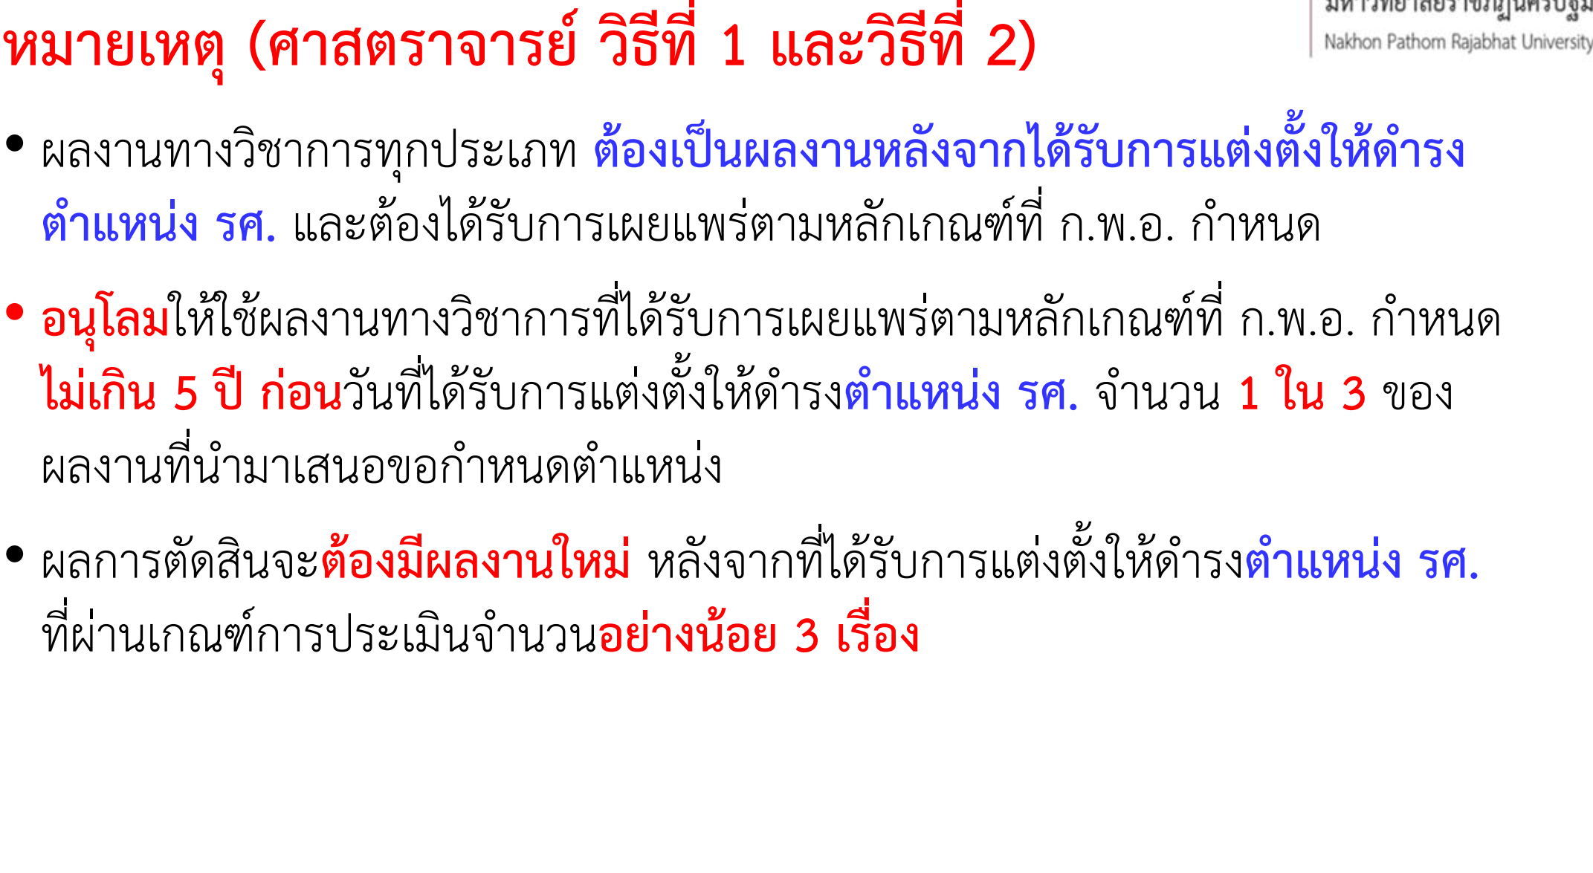

Slide 31
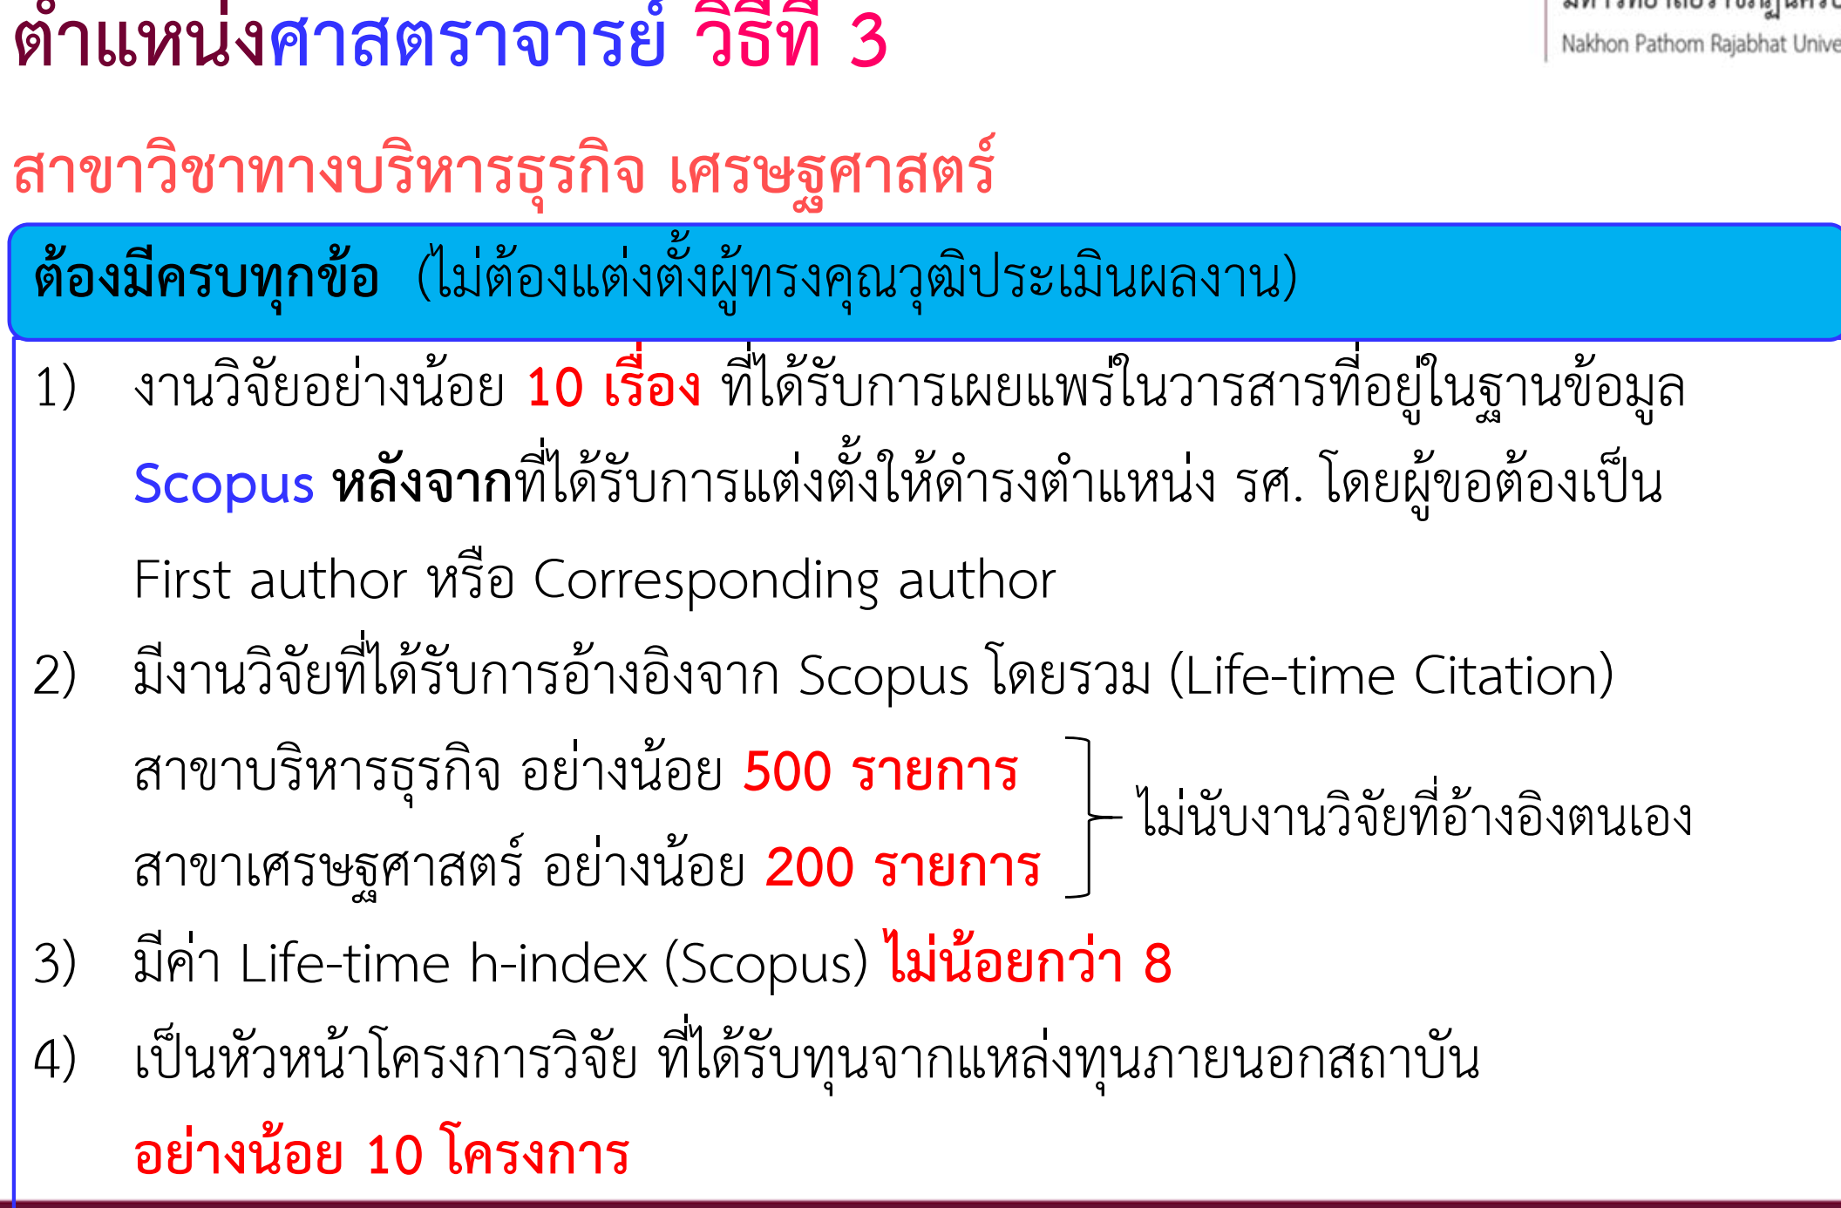

Slide 32
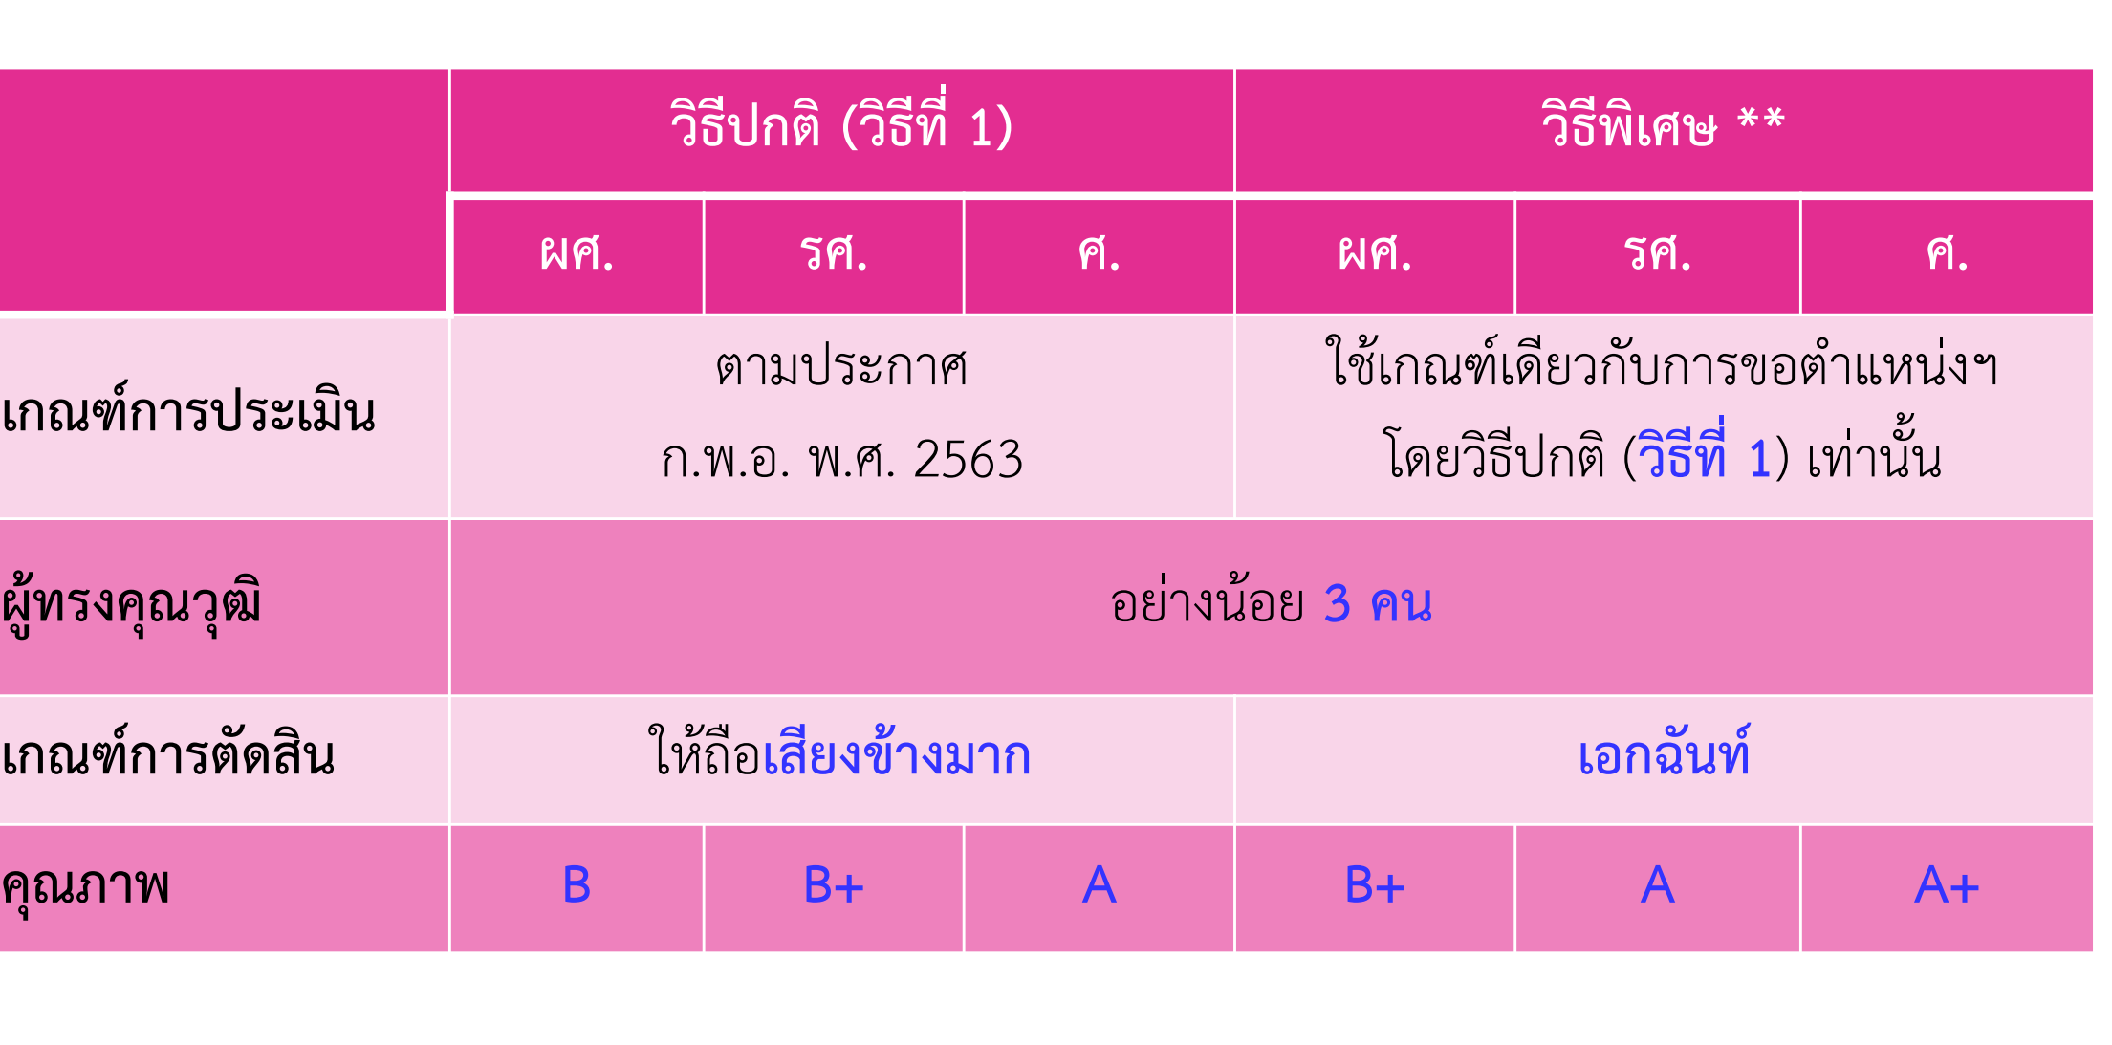
เกณฑ์การตัดสิน มาตรฐานปี 2563

Slide 33
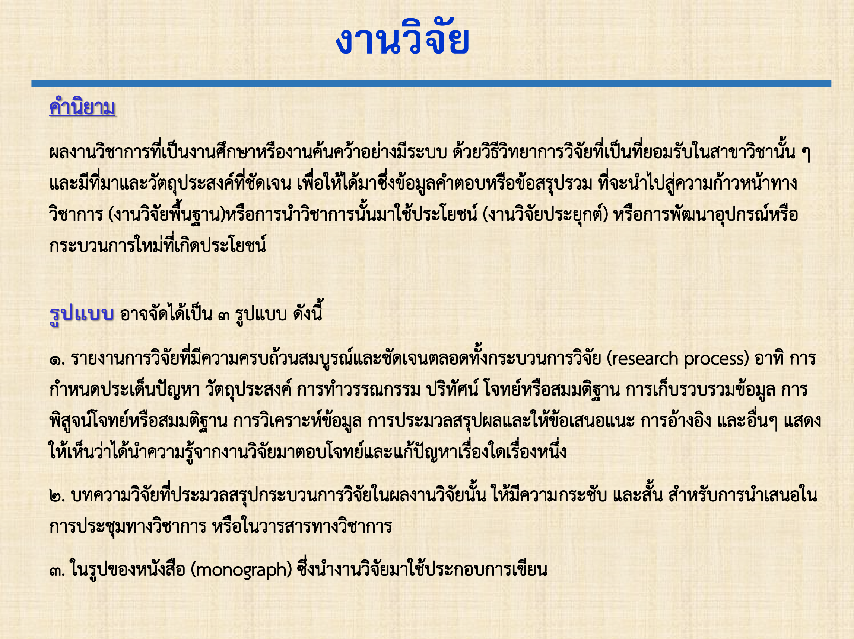
ความหมายของงานวิจัย

Slide 34
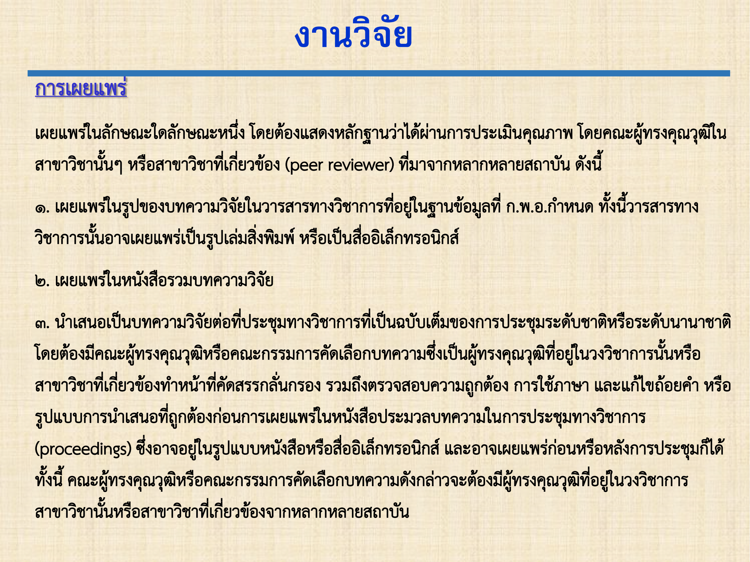
การเผยแพร่งานวิจัย

Slide 35
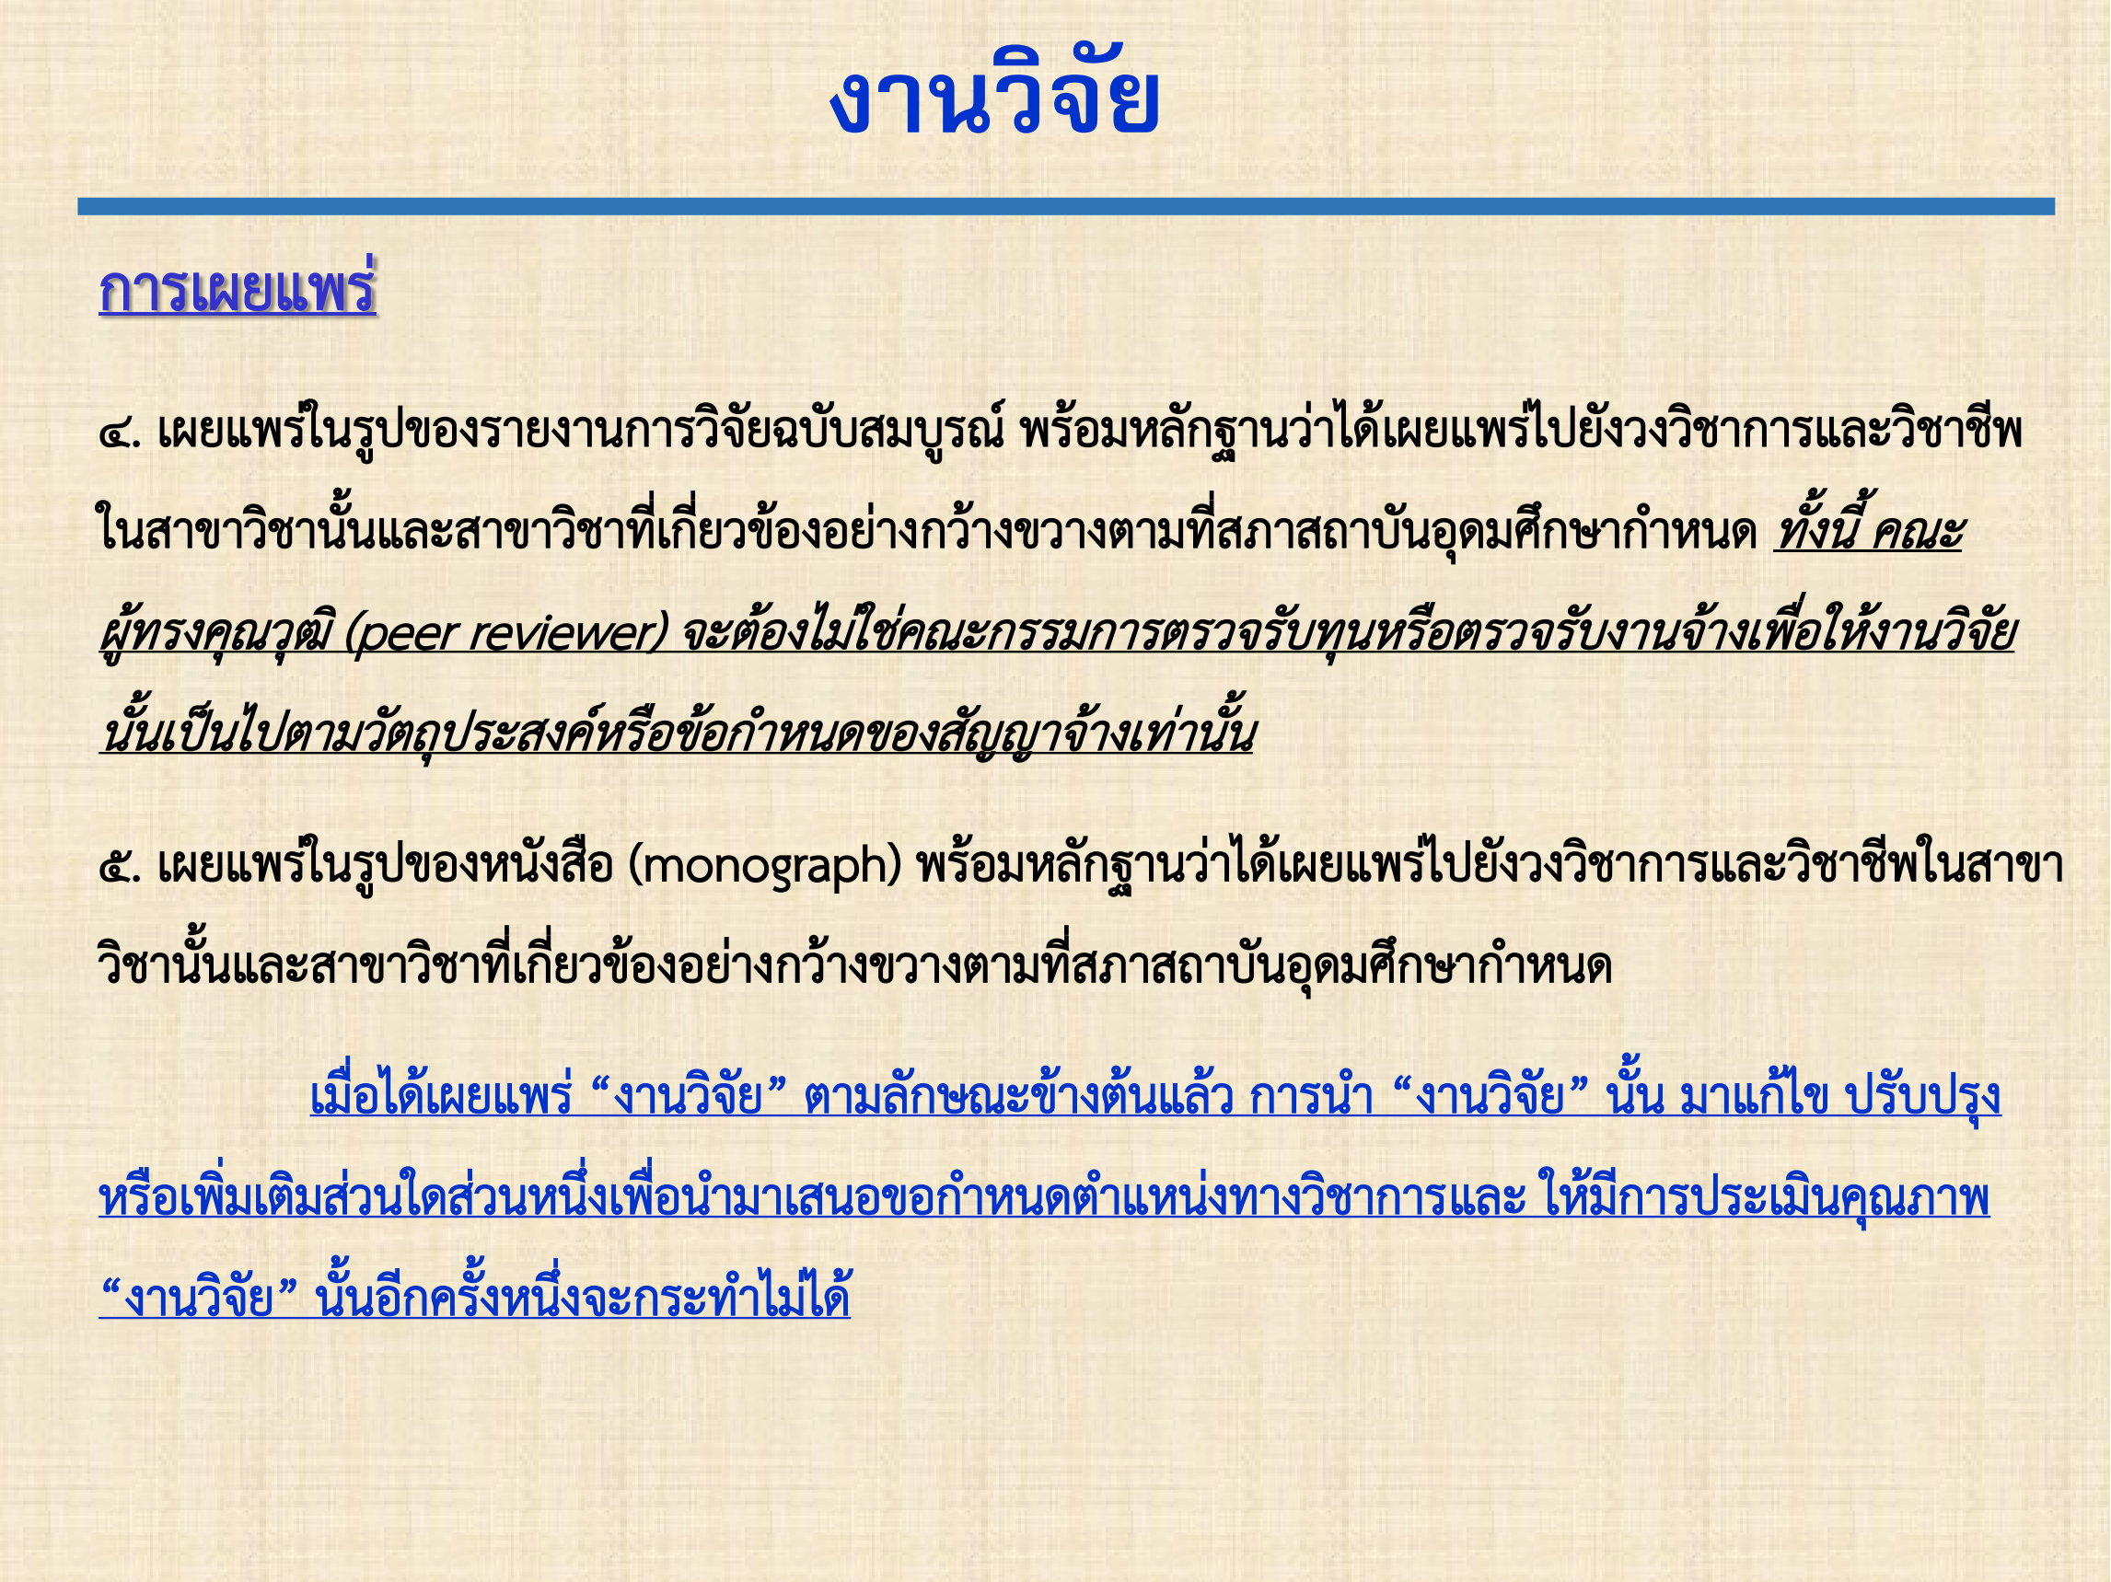
การเผยแพร่งานวิจัย

Slide 36
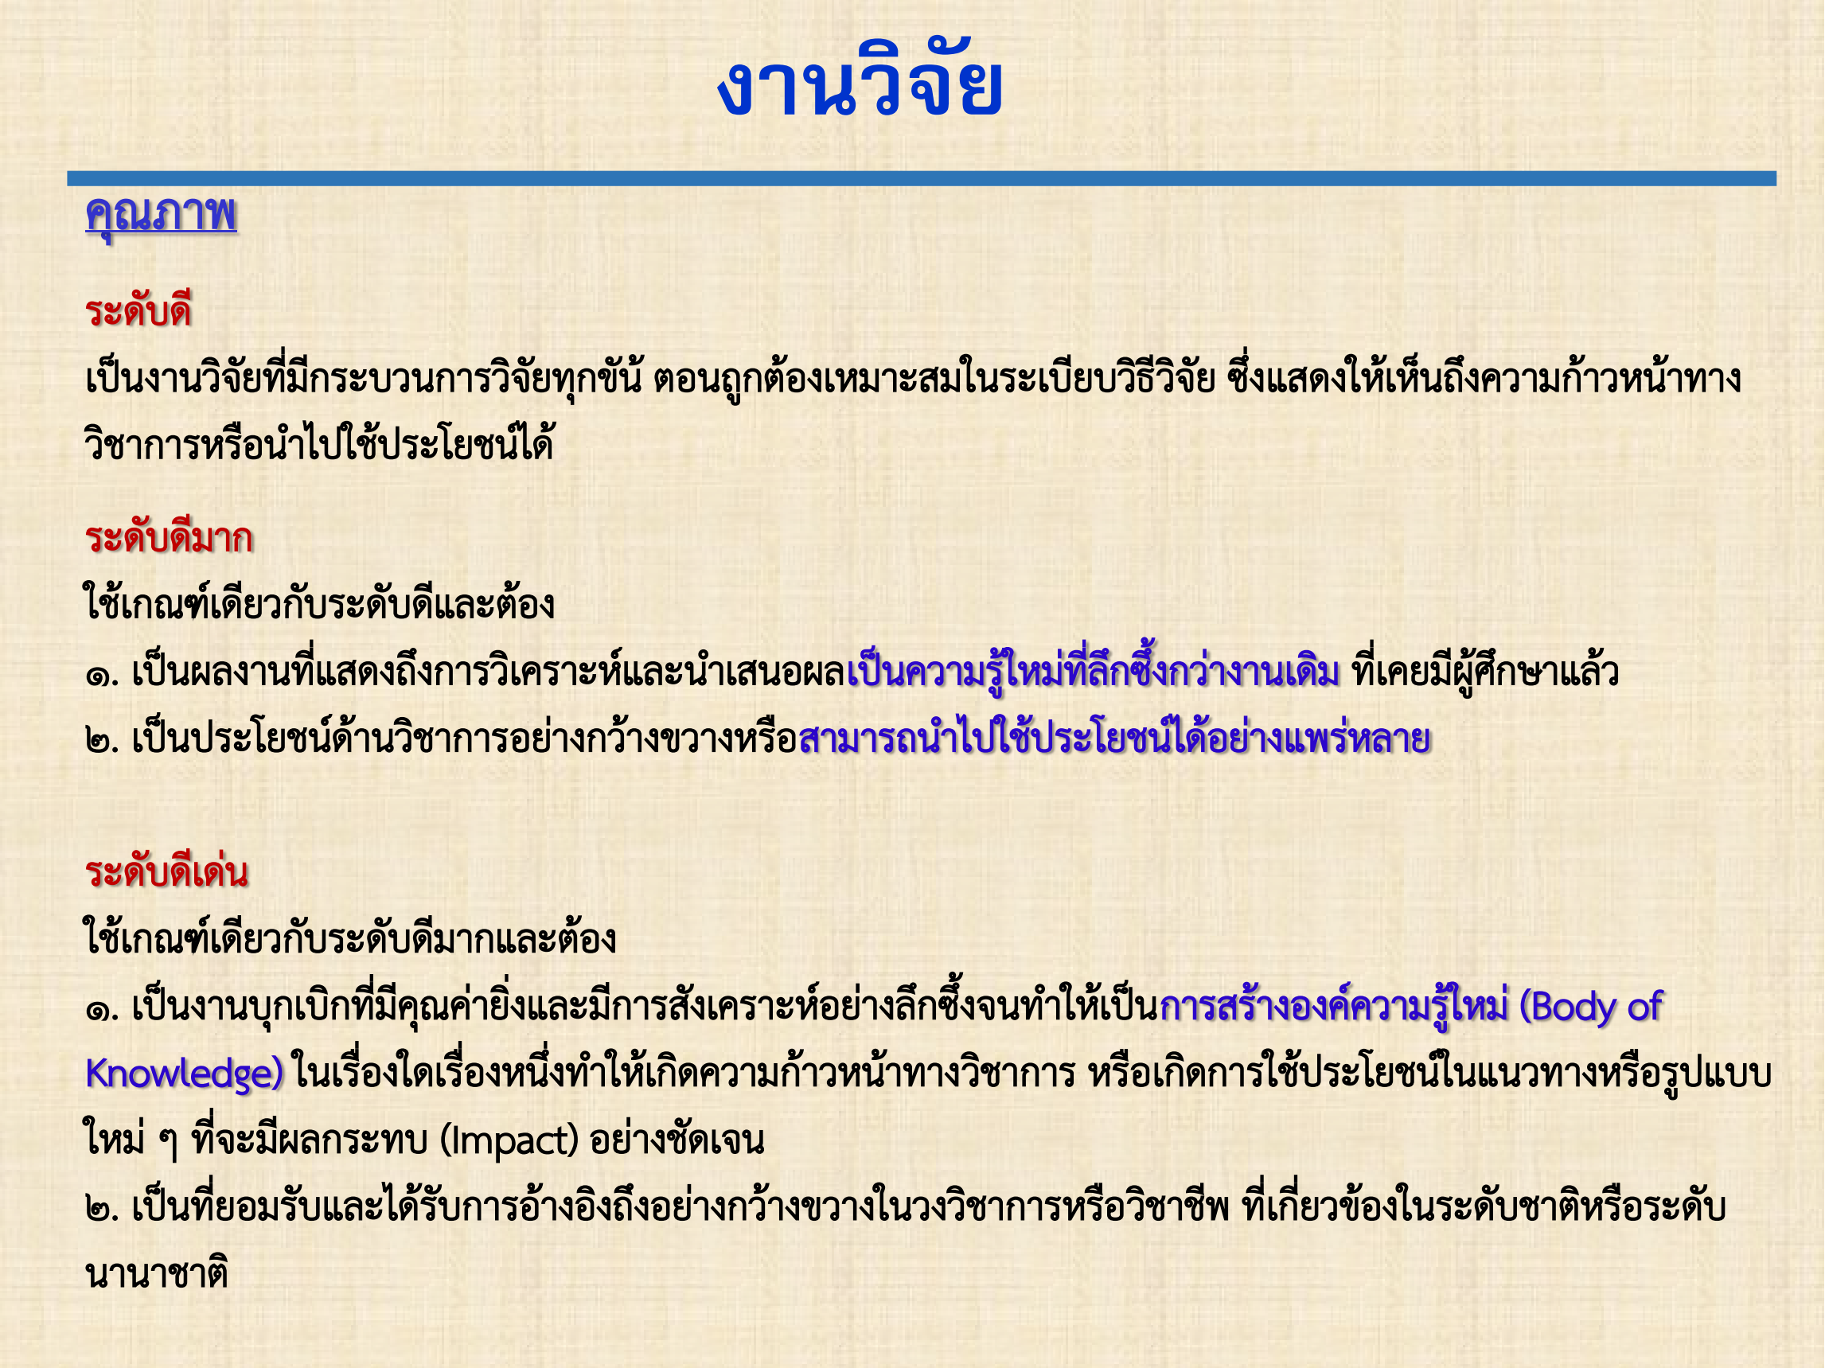
การประเมินคุณภาพงานวิจัย

Slide 37
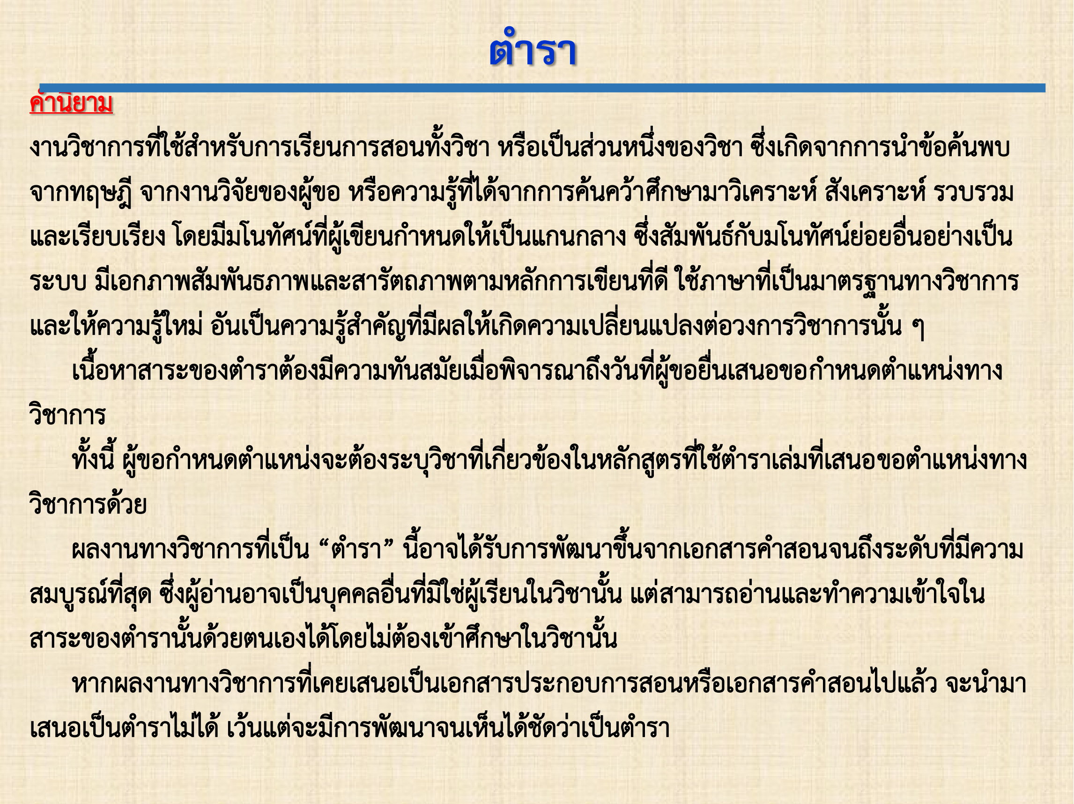
ตำรา

Slide 38
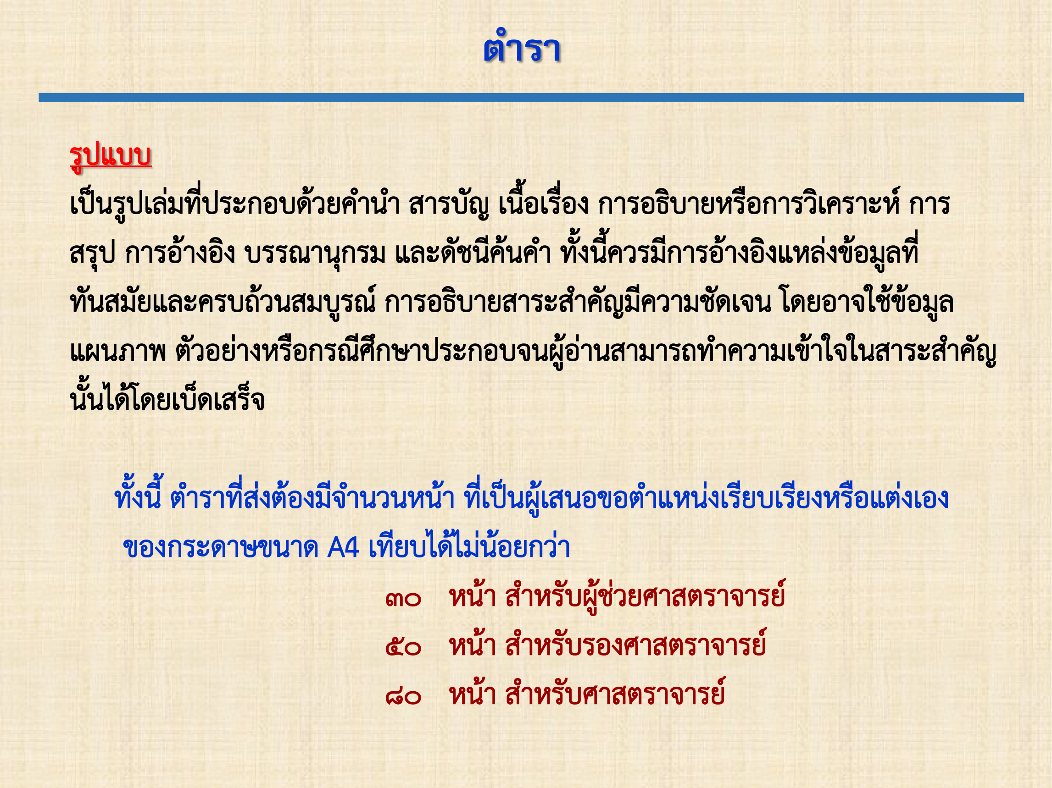
รูปแบบของตำรา

Slide 39
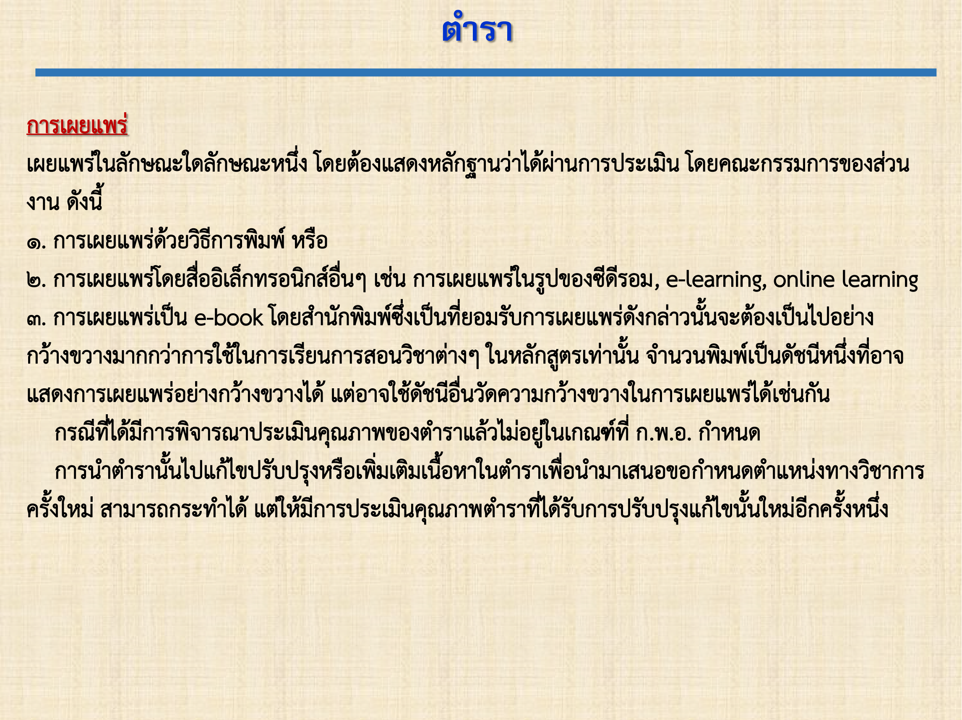
การเผยแพร่ตำรา

Slide 40
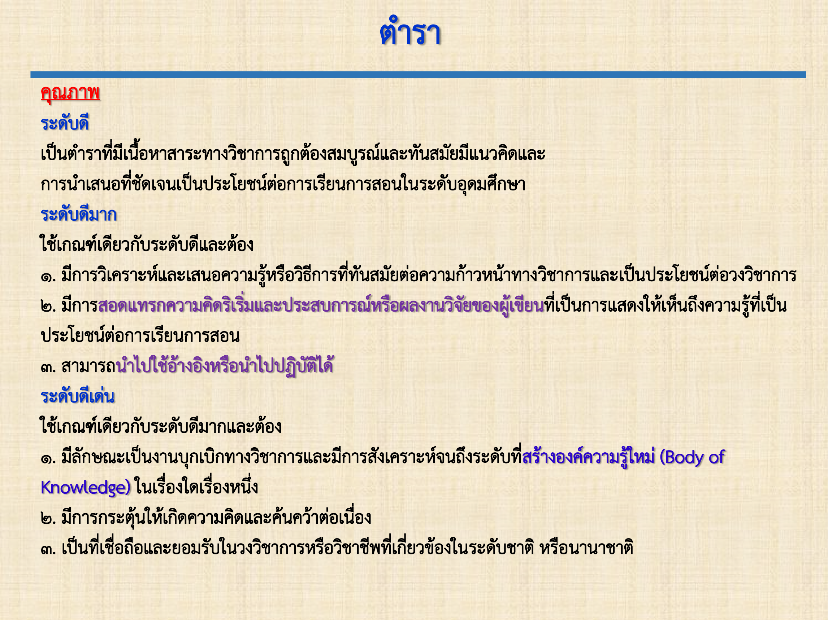
การประเมินคุณภาพตำรา

Slide 41
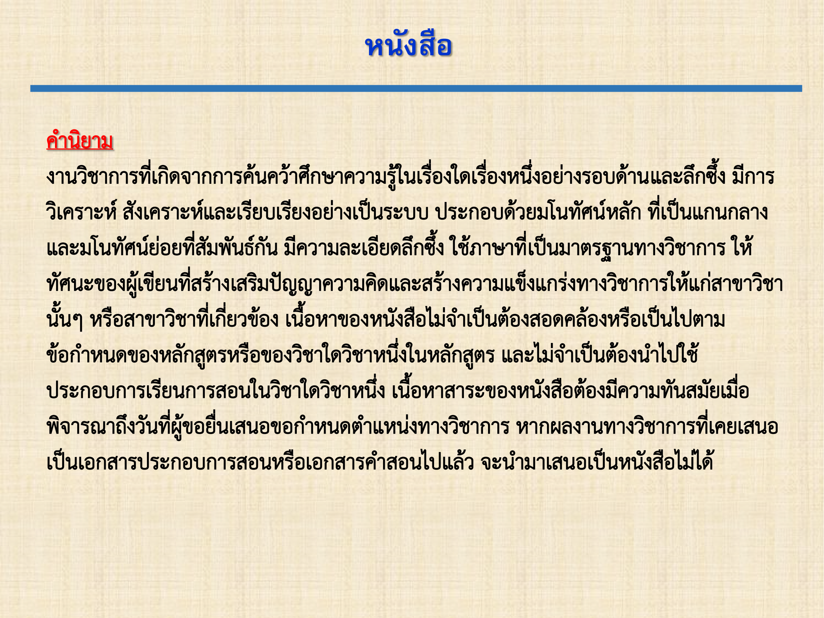
นิยามของ หนังสือ

Slide 42
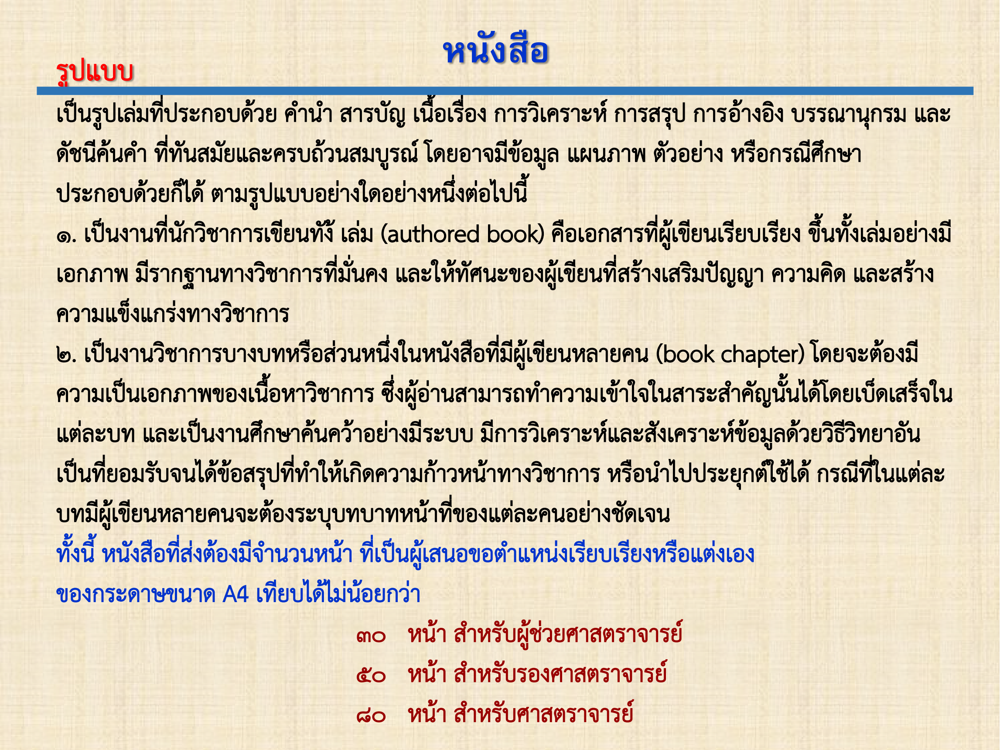
รูปแบบของหนังสือ

Slide 43
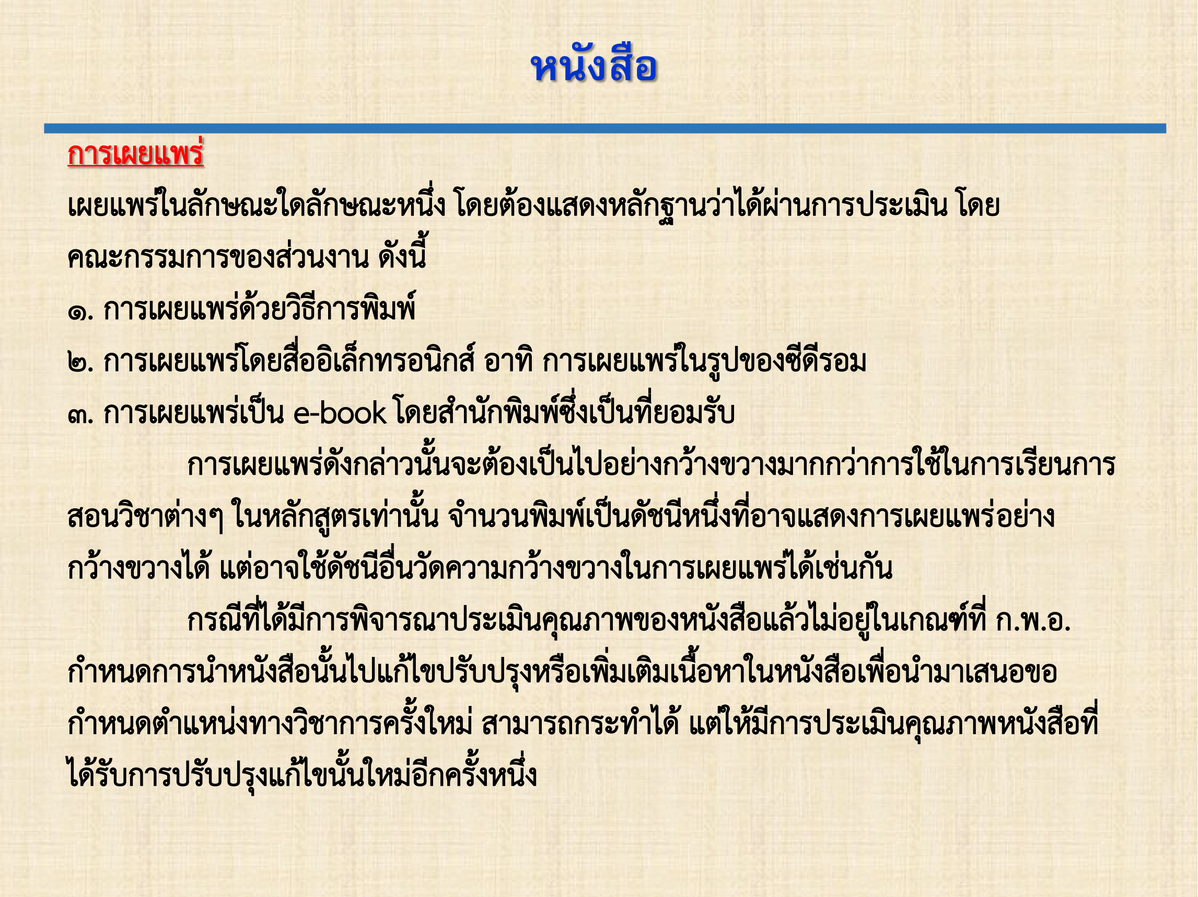
การเผยแพร่หนังสือ

Slide 44
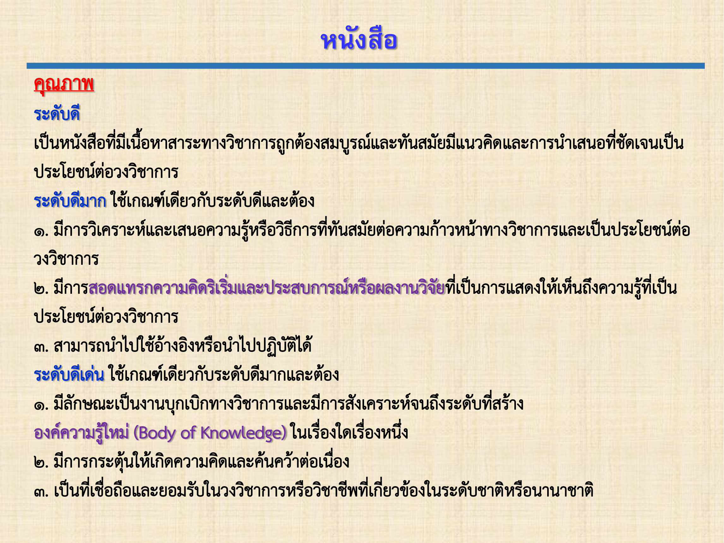
การประเมินคุณภาพหนังสือ

Slide 45
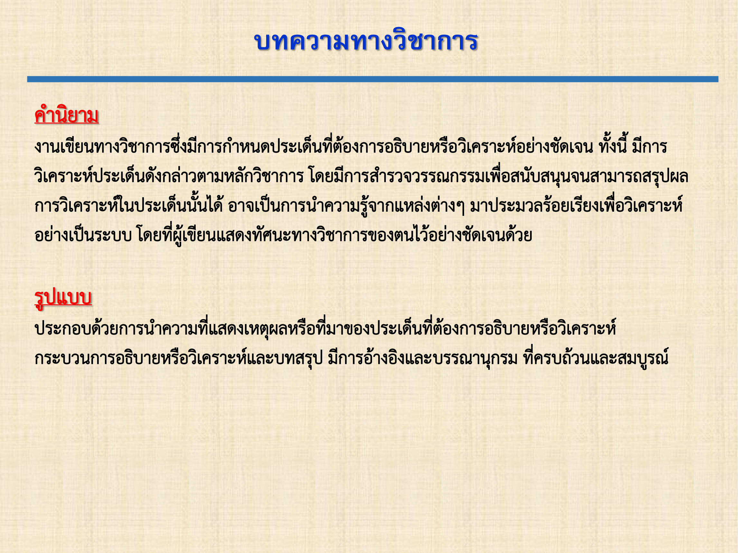
บทความวิชาการ

Slide 46
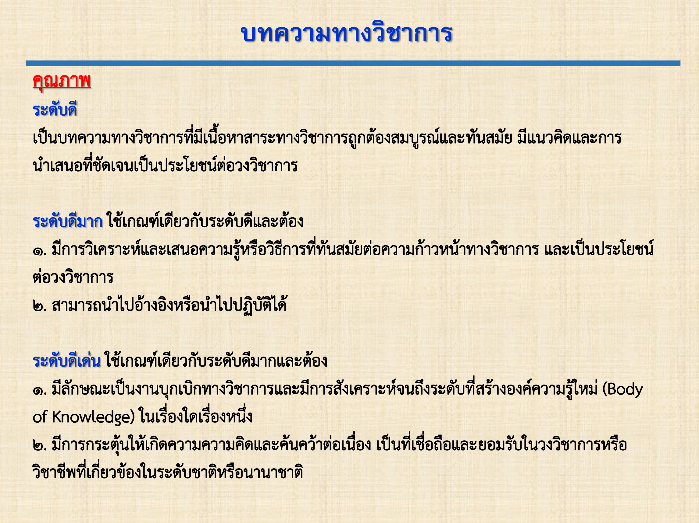
การประเมินบทความวิชาการ

Slide 47
จริยธรรมและจรรยาบรรณในการพิจารณากำหนดตำแหน่งวิชาการ
ลักษณะการมีส่วนร่วมในผลงานวิชาการ

Slide 48
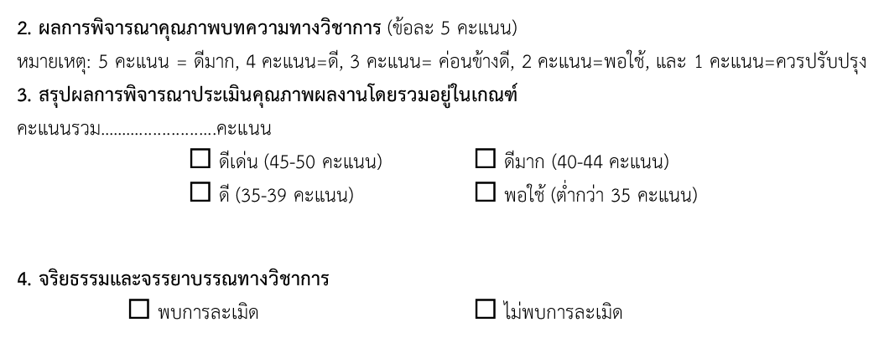
ประเมินบทความวิชาการ
ผลการพิจารณาคุณภาพบทความทางวิชาการ | คะแนน
 | 5 | 4 | 3 | 2 | 1
1. เนื้อหาสาระทางวิชาการถูกต้อง
2. ประเด็นชัดเจน
3. การสังเคราะห์/ วิเคราะห์ประเด็นและการสรุปประเด็น
4. การนำเสนอที่ชัดเจน มีเอกภาพ ไม่สับสน สามารถทำให้ผู้อ่านติดตามเนื้อหาของผลงานได้โดยสะดวก มีแหล่งอ้างอิงที่ถูกต้องและมีการใช้ภาษาที่ชัดเจนถูกต้อง ตามหลักภาษา
5. ให้ความรู้ใหม่เป็นประโยชน์ต่อการเรียนการสอนในระดับอุดมศึกษา และวงวิชาการ
6. การเสนอความรู้ที่ทันต่อความก้าวหน้าทางวิชาการ
7. สามารถนำไปใช้เป็นแหล่งอ้างอิงหรือนำไปปฏิบัติได้
8. เป็นงานบุกเบิกทางวิชาการและมีการสังเคราะห์จนถึงระดับที่สร้างองค์ความรู้ใหม่
9. กระตุ้นให้เกิดความคิดและการค้นคว้าอย่างต่อเนื่อง
10. เป็นที่เชื่อถือยอมรับในวงวิชาการหรือวิชาชีพที่เกี่ยวข้องในระดับชาติและ/หรือ ระดับนานาชาติ

Slide 49
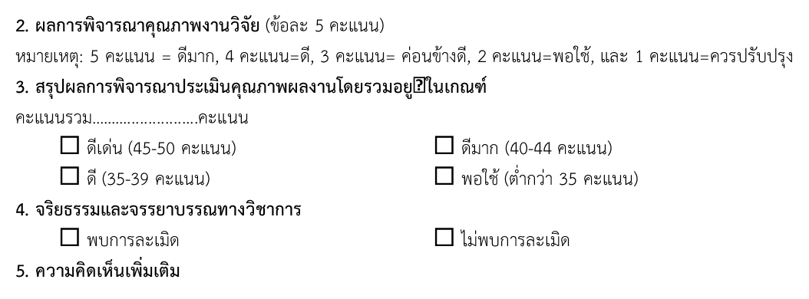
ประเมินงานวิจัย
ผลการพิจารณาคุณภาพงานวิจัย | คะแนน
 | 5 | 4 | 3 | 2 | 1
1. มีวัตถุประสงค์การวิจัยที่ชัดเจน
2. มีการออกแบบการวิจัยที่เหมาะสม ถูกต้อง
3. มีการวิเคราะห์และอภิปรายผลที่ถูกต้องเหมาะสม
4. สรุปผลการวิจัยสอดคล้องกับวัตถุประสงค์ การนำเสนอและเรียบเรียงเนื้อหาสาระที่ชัดเจนตามลำดับขั้นตอน ไม่สับสน สามารถทำให้ผู้อ่านติดตามติดตามเนื้อหาของผลงานได้โดยสะดวกและมีการใช้ภาษาที่ชัดเจนถูกต้องตามหลักภาษาตลอดจนมีความเชื่อมโยงของประเด็น
5. เสริมสร้างความรู้และเป็นประโยชน์ต่อวงวิชาการอย่างกว้างขวาง หรือสามารถ นำไปประยุกต์ได้อย่างแพร่หลาย
6. แสดงความรู้ใหม่ที่ลึกซึ้งกว่างานเดิมที่เคยมีผู้ศึกษาแล้ว
7. สามารถนำไปใช้เป็นแหล่งอ้างอิงหรือไปปฏิบัติได้
8. มีความคิดริเริ่ม และเป็นงานบุกเบิกทางวิชาการตลอดจนเป็นการสร้างองค์ความรู้ใหม่
9. ก่อให้เกิดความก้าวหน้าทางวิชาการในระดับสูง
10. มีการเผยแพร่ผลงานในวงวิชาการ/วิชาชีพ ที่ได้รับการยอมรับในระดับชาติหรือระดับนานาชาติ
รวมคะแนน

Slide 50
ประเมินหนังสือ
ผลการพิจารณาคุณภาพหนังสือ | คะแนน
 | 5 | 4 | 3 | 2 | 1
1. เนื้อหาสาระทางวิชาการถูกต้อง
2. เนื้อหาสาระทางวิชาการครบถ้วนและทันสมัย
3. การวิเคราะห์และเสนอความรู้หรือวิธีการที่ทันสมัย
4. แนวคิดและการนำเสนอที่ชัดเจน มีเอกภาพ ไม่สับสน สามารถติดตาม เนื้อหาของผลงานได้โดยสะดวก มีแหล่งอ้างอิงที่ถูกต้อง และมีการใช้ภาษาที่ชัดเจนถูกต้องตามหลักภาษา ตลอดจนมีความเชื่อมโยงของหัวข้อ
5. ให้ความรู้ใหม่เป็นประโยชน์ต่อการเรียนการสอนในระดับอุดมศึกษา และวงวิชาการ/ผู้อ่านทั่วไป
6. การสอดแทรกความคิดริเริ่มและประสบการณ์ หรืองานวิจัยของผู้เขียน หรือมี นวัตกรรมที่มีหลักการรองรับ
7. สามารถนำไปใช้เป็นแหล่งอ้างอิงหรือนำไปปฏิบัติได้
8. เป็นงานบุกเบิกทางวิชาการและมีการสังเคราะห์จนถึงระดับที่สร้างองค์ความรู้ใหม่
9. กระตุ้นให้เกิดความคิดและการค้นคว้าอย่างต่อเนื่อง
10. เป็นที่เชื่อถือยอมรับในวงวิชาการหรือวิชาชีพที่เกี่ยวข้องในระดับชาติ และ/หรือ ระดับนานาชาติ
รวมคะแนน

Slide 51
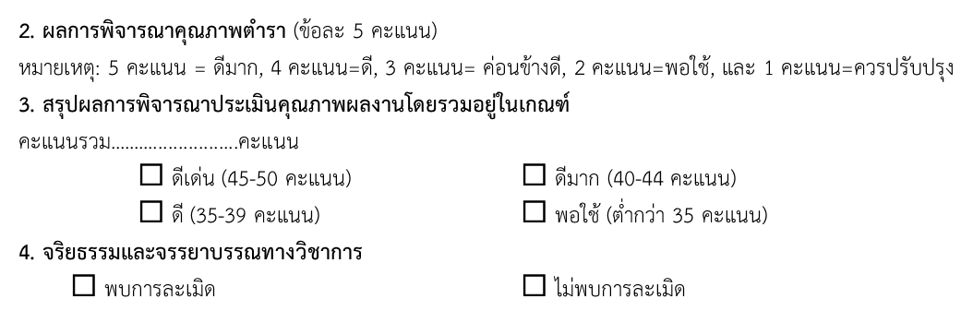
ประเมินตำรา
ผลการพิจารณาคุณภาพตำรา | คะแนน
 | 5 | 4 | 3 | 2 | 1
1. เนื้อหาสาระทางวิชาการถูกต้องและครบถ้วนสมบูรณ์ตามประมวลรายวิชา
2. เนื้อหาสาระทางวิชาการที่ทันสมัย และเป็นความรู้ใหม่ทีเป็นประโยชน์ต่อการเรียนการสอน
3. การวิเคราะห์ ผลและเสนอความรู้หรือวิธีการที่ทันสมัยต่อความก้าวหน้าทางวิชาการ และเป็นประโยชน์ต่อหลักสูตร
4. การนำเสนอ และเรียบเรียงเนื้อหาสาระที่ชัดเจนตามลำดับ ไม่สับสน สามารถทำให้ผู้อ่านติดตามเนื้อหาของผลงานได้โดยสะดวก มีแหล่งอ้างอิงที่ถูกต้อง และมีการใช้ภาษาที่ชัดเจนถูกต้องตามหลักภาษา ตลอดจนมีความเชื่อมโยงของหัวข้อ
5. เป็นประโยชนต่อการเรียนการสอนในระดับอุดมศึกษา และวงวิชาการ
6. การสอดแทรกความคิดริเริ่มและประสบการณ์ หรืองานวิจัยของผู้เขียน หรือมี นวัตกรรมที่มีหลักการรองรับที่เป็นการแสดงให้เห็นถึงความรู้ที่เป็นประโยชน์ต่อการเรียนการสอน
7. สามารถนำไปใช้เป็นแหล่งอ้างอิงหรือนำไปปฏิบัติได้
8. เป็นงานบุกเบิกทางวิชาการและมีการสังเคราะห์จนถึงระดับที่สร้างองค์ความรู้ใหม่
9. กระตุ้นให้เกิดความคิดและการค้นคว้าอย่างต่อเนื่อง
10. เป็นที่เชื่อถือยอมรับในวงวิชาการหรือวิชาชีพที่เกี่ยวข้องในระดับชาติ และ/ หรือระดับนานาชาติ
รวมคะแนน

Slide 52
เอกสารประกอบการสอน เอกสารคำสอน
 |  |  | ระดับคุณภาพ
 | ดีเด่น | ดีมาก | ดี | พอใช้ | ปรับปรุง
1.เนื้อหาสาระทางวิชาการถูกต้อง ครบถ้วนสมบูรณ์ตามคำอธิบายรายวิชาและประมวลวิชา
2. เนื้อหาสาระทางวิชาการมีความทันสมัย
3. การนำเสนอหัวข้อและเนื้อหาเชื่อมโยงกันเป็นระบบสามารถติดตามได้ง่าย
4. การเรียบเรียงเนื้อหาสาระชัดเจนและเป็นลำดับ เข้าใจง่าย
5. การใช้ภาษาถูกต้องและสื่อความหมายได้ชัดเจน
6. ความเหมาะสมและประโยชน์ต่อการเรียนการสอนรายวิชา
7. คุณภาพโดยรวมของเอกสารประกอบการสอน/เอกสารคำสอน
จริยธรรมและจรรยาบรรณทางวิชาการ

Slide 53
ข้อเสนอแนะในการส่งผลงานให้ผ่าน
งานวิจัย
1. งานวิจัยมีรูปแบบคล้ายการฝึกอบรม เข้าไปหาโจทย์วิจัย อบรม แก้ปัญหา วัดผลก่อนทำและภายหลังทำ
2. ขาดรูปแบบของระเบียบวิธีวิจัยที่ถูกต้อง ชัดเจน ตั้งแต่ บทนำ เอกสารและงานวิจัยที่เกี่ยวข้อง วิธีการดำเนินการวิจัย ผลการวิจัย
สรุปผล อภิปรายผลและข้อเสนอแนะ จนถึง อ้างอิง บรรณานุกรม สำคัญมากๆ
3. บทคัดย่อภาษาไทยกับภาษาอังกฤษไม่สอดคล้องกัน
4. ไม่มีกรอบแนวคิดงานวิจัย มีแต่กระบวนการในงานวิจัย
5. สถิติไม่เหมาะสม
6. งานวิจัยไม่ตอบวัตถุประสงค์
7. ระบบการพิมพ์ ไม่เป็นรูปแบบเดียวกัน เช่น คำศัพท์ภาษาอังกฤษ บางส่วนอักษตัว-แรกเป็นตัวพิมพ์ใหญ่ แต่ส่วนมากเป็นอักษรตัวพิมพ์เล็ก เป็นต้น
8. ไม่สามารถนำผลการวิจัยไปประยุกต์ใช้ประโยชน์ได้ หรือได้แต่น้อย
9. ขาดจริยธรรมและจรรยาบรรณทางวิชาการ
10. บทความวิจัยต้องตรงกับสาขาที่ขอ เช่นขอการจัดการแต่ไปเรื่องการประกันคุณภาพมาเสนอ

Slide 54
สรุปข้อเสนอแนะ ข้อคิดเห็น จากการประเมินผลงานทางวิชาการฯ
ประเภทตำรา/หนังสือ
๑. มีเนื้อหาไม่สมบูรณ์ ขาดความลึกซึ้ง และไม่ทันสมัย ขาดความแปลกใหม่ ไม่ทันสมัย คัดลอกมาจากตำราเก่าๆ ทั่วไป
๒. ไม่มีการสอดแทรกความคิดริเริ่ม หรือประสบการณ์ที่เกิดจากการค้นคว้าวิจัยของผู้เสนอขอลงในเนื้อหา หรือ มีการสอดแทรกอยู่น้อยเกินไป
๓. ขาดการวิเคราะห์/สังเคราะห์ การเขียนอธิบายไม่ชัดเจน เนื้อเรื่องไม่มีความสัมพันธ์กัน นอกจากนี้ยังพบว่าการเขียนอ้างอิงที่ไม่ถูกต้อง
๕. การไม่เขียนอ้างอิงที่มาก็เป็นเหตุผลอีกประการหนึ่งที่ทำให้ผลงานชิ้นนั้นๆ ของผู้เสนอขอไม่ผ่านเกณฑ์การพิจารณา
๖. ขาดการอ้างอิงในเนื้อหา (ขาดเอกสารอ้างอิงท้ายบท) การอ้างอิงรูปภาพ มักนำมาจากแหล่งเดียวกัน ควรค้นจาก Internet จะทันสมัยและหลากหลายมากกว่า

Slide 55
สรุปข้อเสนอแนะ ข้อคิดเห็น จากการประเมินผลงานทางวิชาการฯ
ประเภทตำรา/หนังสือ
7. ไม่มีการอ้างอิงที่มาของภาพประกอบและข้อความต่างๆ ในคำอธิบายที่มีการหยิบยกมาจากเป็นเอกสารอื่น
8. ขาดตัวอย่าง แบบฝึกหัด หรือคำถามที่จะใช้ในการศึกษาและทดสอบความเข้าใจของผู้ใช้ตำรา
9. บทสรุปท้ายบทซ้ำกัน (เหมือนกันทุกบท) ทั้งที่ควรจะมีจุดเน้นที่แตกต่างกัน (copy กันมา)
10.ศัพท์เทคนิคทางวิชาการต้องแปลเป็นภาษาไทยตามด้วยวงเล็บภาษาอังกฤษ
11. การอ้างอิงรูปแบบผิด และ ไม่ปรากฏในบรรณานุกรม

Slide 56
12. การจัดหมวดหมู่ความรู้ยังไม่เป็นระบบดีนัก มีความสับสนและซ้ำซ้อนในบางเนื้อหา การอ้างอิงเอกสารในประเด็นสำคัญบางประเด็นผู้เขียนใช้เอกสารที่ไม่น่าเชื่อถือ เช่น เอกสารพิมพ์สำเนา เอกสารประกอบการสอน และการไม่อ้างอิงจากแหล่งปฐมภูมิ
13. การใช้คำไม่เป็นเอกภาพ คำศัพท์ภาษาอังกฤษคำเดียวกันแต่ใช้คำภาษาไทยแตกต่างกัน
14. ขาดความคิดริเริ่ม
15. ใช้หนังสือแค่เล่มเดียวหรือสองเล่มในการเรียบเรียงเนื้อหาหนึ่งบท
16. การเขียนตำราหรือหนังสือควรมีการอ่านทบทวน (proof reading) ก่อนส่งพิมพ์

Slide 57
17. หนังสือหรือตำราต้องตรงกับสาขาที่สอนหรือเชี่ยวชาญ แม้จะเป็นสาขาบริหารธุรกิจก็ตาม ขอการจัดการเอาหนังสือบัญชีเบื้องต้นมาขอ
18. อย่าขอตำแหน่งวิชาการตอนใกล้เกษียณ ตกเกือบทุกรายครับ
งสือหรือตำราต้องตรงกับสาขาที่สอนหรือเชี่ยวชาญ แม้จะเป็นสาขาบริหารธุรกิจก็ตาม ขอการจัดการเอาหนังสือบัญชีเบื้องต้นมาขอ

Slide 58
ข้อควรปฏิบัติ
ทำงานวิชาการให้ดี มีคุณภาพ เราควบคุมสถาณการณ์ไม่ได้แต่ถ้างานดี โอกาสผ่านมีเกินครึ่ง นอกนั้นขึ้นกับโชคชะตาและอารมณ์ของผู้ทรงคุณวุฒิ
วางแผนให้ดีเพราะเวลาผ่านไปเร็วมาก ตั้งเป้าหมายว่าปีนี้ ทำวิจัย บทความวิชาการ บทความวิจัย หนังสือ หรือตำรา จำนวนเท่าไร ทำงานอย่างสม่ำเสมอทุกๆวัน ทีละเล็กทีละน้อย
ที่สำคัญที่สุดคือการรักษาร่างกายและจิตใจของท่านให้ดีอยู่เสมอ ด้วยการออกกำลังกาย อาหารดี พักผ่อนเพียงพอ อารมณ์ดีเสมอ
ลงมือทำทันที do it right now !!!!!!!!!!!!!!!!!!!
21. ที่สำคัญที่สุดคือการรักษาร่างกายและจิตใจของท่านให้ดีอยู่เสมอ ด้วยการออกกำลังกาย อาหารดี พักผ่อนเพียงพอ อารมณ์ดีเสมอ

Slide 59
Key Success Factor ในการทำตำแหน่งวิชาการ
ไม่สอนมากเกินไป
ใจนิ่ง ไม่หวั่นไหว ไม่วอกแวก สมาธิดี
ไม่รับตำแหน่งบริหารถ้าไม่จำเป็น
จัดการเวลากับครอบครัวให้ดี
ขยัน
อดทน
เพียรพยายาม
มุ่งมั่น ทรหด อดทน
ทำตามรูปแบบ และขั้นตอนของคณะ ที่ให้รายละเอียดไว้
ลงมือทำเดี๋ยวนี้ (สำคัญมาก) procrastination is a thief of time

Slide 60
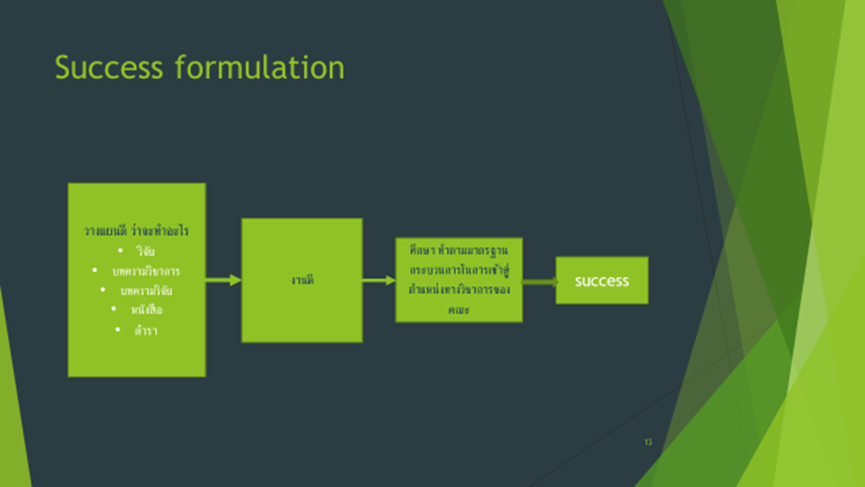

Slide 61


ขอให้ทุกท่านสมความปรารถนาทุกประการครับ
“Our greatest weakness lies in giving up. The most certain way to succeed is always to try just one more time.”
― Thomas Edison

